Slide 1

適性入學輔導

Slide 2
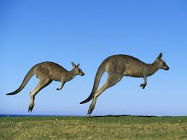
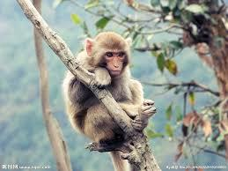
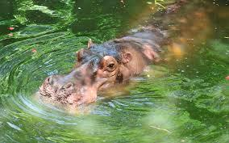

森林運動會
國中生為什麼需要適性輔導
有一天，森林裡的動物們，想要舉辦運動會，所以聚集在一起討論要比賽哪些項目─跳遠？游泳？跑步？爬樹？飛翔？……
從這個故事，您想到什麼？
每個人都有自己的專長，您知道自己(孩子)最擅長的是什麼嗎？

Slide 3

國中生為什麼需要適性輔導
您對孩子的瞭解有哪些?
這些可能都跟孩子未來適性的生涯選擇有關
孩子表現最好的科目是哪一科?
孩子學習什麼事情最投入?
孩子平時或假日最常做什麼?
孩子未來最想從事的工作?
我最常看到孩子的優點是什麼?

Slide 4
國中生為什麼需要適性輔導
幫助孩子適性發展，教師與家長需要知道的事有哪些？
孩子的性向、興趣與能力如何發掘?
我們能提供哪些多元的試探機會?
性向、興趣、能力與生涯抉擇的關係?
我們可以提供孩子哪些學習資源?
孩子國中畢業以後可以有哪些選擇?
我能瞭解社會變動的趨勢?

Slide 5



國中生為什麼需要適性輔導
有了適性輔導，讓學生不徬徨
沒有適性輔導，讓學生心慌慌
落實適性輔導，能讓國中學生瞭解自我、認識環境、培養規劃與決策能力，在面對人生第一個叉路口時，作好如己所願的進路選擇。
選其所適
愛其所選

Slide 6
國中學生的進路與發展
壹、國中學生的進路與發展
最適合的生涯進路
最適合的生涯進路
最適合的生涯進路
探索活動
做決定
做決定
做決定
校園生活
職業環境
適性輔導內涵

Slide 7
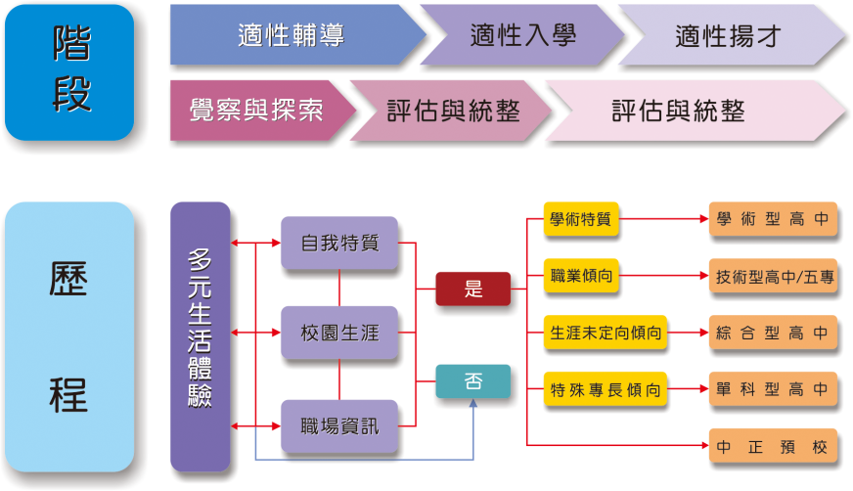

國中生生涯規劃歷程-1

Slide 8
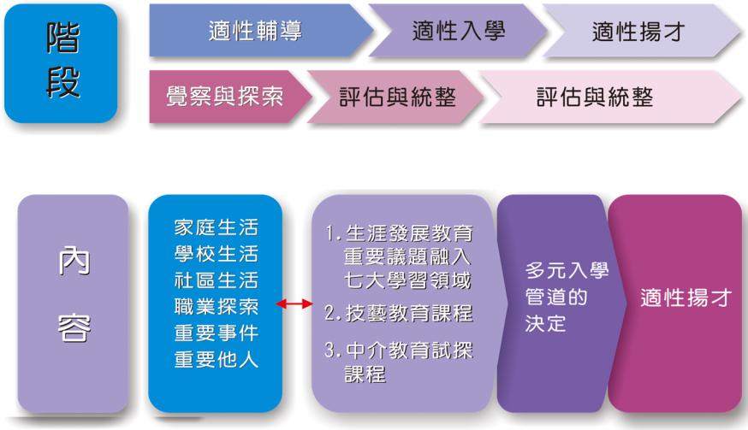
國中生生涯規劃歷程-2

Slide 9
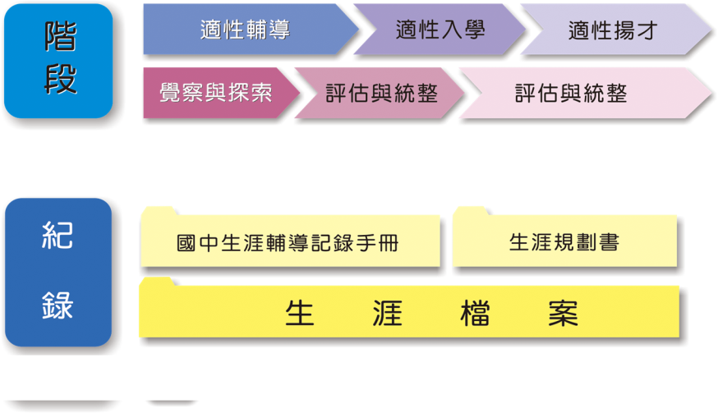
國中生生涯規劃歷程-3
生涯領航儀表板

Slide 10
貳、穩健邁入12年國教元年的重要課題
志願選填試探與輔導系統 熟稔、內化與指引

Slide 11

104學年度適性入學資料管理平臺架構
十二年國民基本教育
學生適性入學資料平台
各入學管道
招生名額管理系統
國中教育會考
報名系統
轉出免試入學
招生名額
轉出超額比序
項目積分
志願選填試探
與輔導系統
高中職五專
群科與學校
課程資訊
輸出輔導資訊
連結
親、師、生討論
選填志願

Slide 12
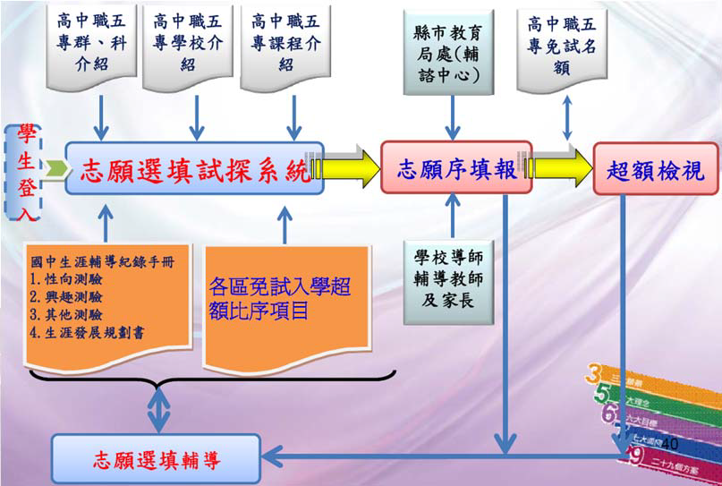
志願選填試探與輔導系統
生涯領航儀表板

Slide 13
適性輔導服務體系
參、適性輔導服務體系
適性揚才
3
2
適性入學
做決定
評估與統整
Now
1
適性輔導
覺察與探索

Slide 14

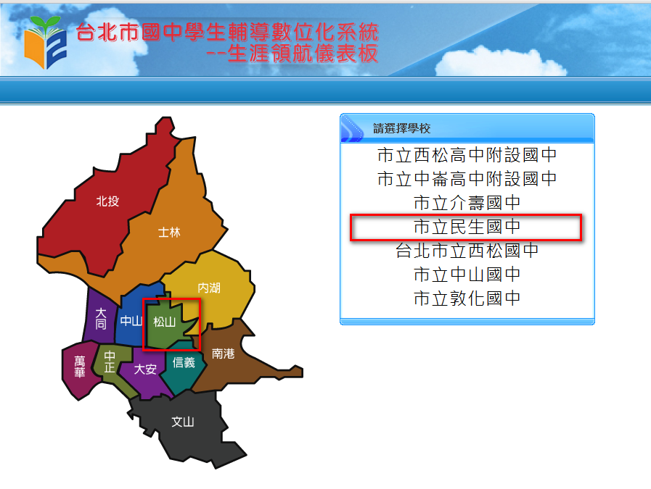
適性輔導在臺北--生涯領航儀表板
Notes:
14

Slide 15
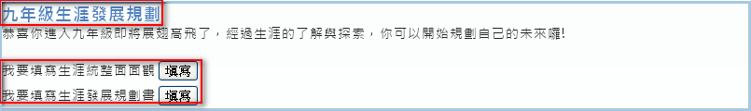
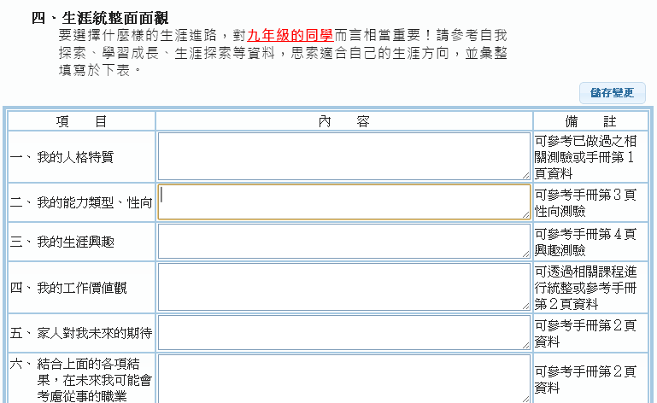
學生端-生涯統整面面觀(104.3)
9年級時，將學生學習歷程統整成更完整可用的資訊

Slide 16
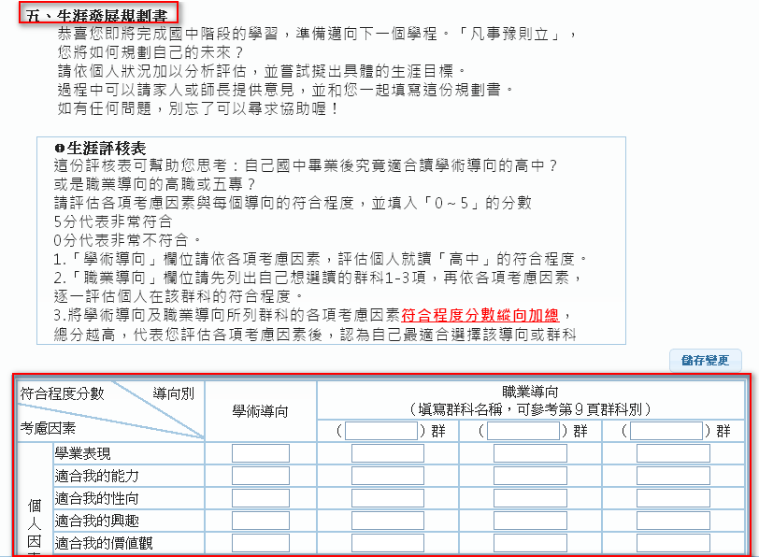
學生端-生涯發展統整與規劃 (104.5)
依據電腦的輔助，家長、老師指導
做出適合自己的生涯規劃

Slide 17

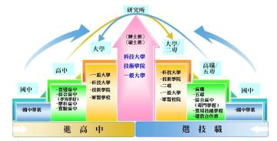
國中學生畢業學生升學進路
升學志願如何決擇？
研究所
（博士班）
（碩士班）
科技大學
技術學院
一般大學
大學
大學/二專
高中
-一般大學
-科技大學
-技術學院
-軍警學校
-科技大學
-技術學院
-二專
-一般大學
-軍警校院
高職/五專
國中
-普通高中
-綜合高中
（學術學程）
-單科高中
-實驗高中
-高職
-五專
-綜合高中
（專門學程）
-實用技能學程
-建教合作班
國中
-國中畢業
-國中畢業
進高中
選技職

Slide 18
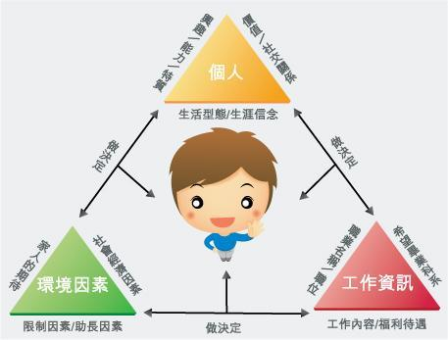
生涯金三角
個人特質的
澄清與了解
蒐集資料再決定， 再收集資料再討論！做好生涯規劃
1.興趣（喜不喜歡做）
2.能力 (能不能做)
3.人格特質 (適不適合做）
4.價值觀 (願不願意做 )
教育與職業
資料的提供
個人與環境關係的協調
‧科系類別
‧職業類別
‧學校類別
‧升學管道
‧機緣
‧家庭因素
‧社會潮流
‧家人期望
‧同儕團體‧地緣關係
阻力助力
18

Slide 19
選校選科大掃描
學業成就
學科成績
（複習考）
藝能科成績
競賽成績
價值觀
有潛力的 熱門的 實用的 興趣的
家族認同的
興趣
技藝 醫護
法政 商業
文藝 科學
家人期望
一技之長
繼續深造
家族傳承
性向
抽象推理 數理
空間關係 語文
機械
選校時
考慮因素
智慧能力
語文智慧
音樂智慧
數理智慧
體能智慧
明確意向
高中 高職
五專 軍校
地緣關係
距離遠近
交通狀況
社區風氣
學校特色
校園 社團
設備 師資
環境

Slide 20

肆、學生志願選填試探與輔導作業

Slide 21
系統規劃目的與功能
目的
透過二階段志願選填試探作業，引導學生學習志願抉擇
學生
檢視現階段超額比序積分及熟悉志願序變化對計分的影響
教務
提前分段上傳與檢校學生基本資料及超額比序資料與積分
導師及
輔導人員
搭配輸出資訊逐次協助學生志願序選填進行相關輔導 措施。

Slide 22
學校可提供的支持
提供學科成績或模擬測驗相對位置資訊。
提供多元學習表現資訊，供學生及家長檢視。
由專兼任輔導教師、導師及孩子信任之老師，與家長、孩子進行志願選填試探相關輔導措施。

Slide 23
其他的支持
十二年國民基本教育網站
103年國中畢業生多元進路宣導網站
全國高中、高職、五專學校資訊網
教育部諮詢專線0800-012-580
親子天下十二年國教完全指南
其他

Slide 24
伍、志願選填試探與重要輔導問答集
Q&A
校長篇、教師篇
學生篇、家長篇
其他、重要附錄
全文請至
http://plog2.spjh.tp.edu.tw/plog/post/64/667
下載運用

Slide 25
學生篇-1
我如何運用「志願試探選填與輔導系統」幫助自己做出選填志願的決定？
在二次的模擬志願選填過程中，我需要都要填相同的志願嗎？
如果我喜歡的學校或科別，選填人數大於錄取人數甚多時，我是不是該調整志願序？
我喜歡的類科只有少數學校有開設，我是不是只要選填這幾個學校就好了？

Slide 26
學生篇-2
我在填寫「志願選填試探及輔導系統」時感到徬徨不確定，該怎麼辦？
如果我希望選填的志願跟家人的想法不一致時怎麼辦？
如果我不是國中應屆畢業生，但也想要參加104年度的免試入學申請，請問我是否可以參加「志願選填試探及輔導系統」的二次模擬？

Slide 27
家長篇-1
家長如何協助孩子進行志願選填試探？
設立「志願選填試探與輔導系統」能幫助我的孩子進行落點分析嗎？
本系統志願選填試探的情形和我的孩子在免試入學志願選填的實際結果是否一樣？
我要如何讓孩子對自己的抉擇更清楚呢？

Slide 28
家長篇-2
如果孩子志願選填試探的志願跟我的期待不一致時怎麼辦？
在志願選填試探時，發現孩子仍然沒有明確的志願怎麼辦？
如果孩子想念的類科，在學區內沒有相關科系怎麼辦？
我想知道孩子選擇就讀高中職或五專畢業之後，未來其生涯進路為何？

Slide 29
重要附錄
技職教育類別、科別、設科學校及升學進路一覽表
高職及五專群科攻略
高職十五學群介紹

Slide 30
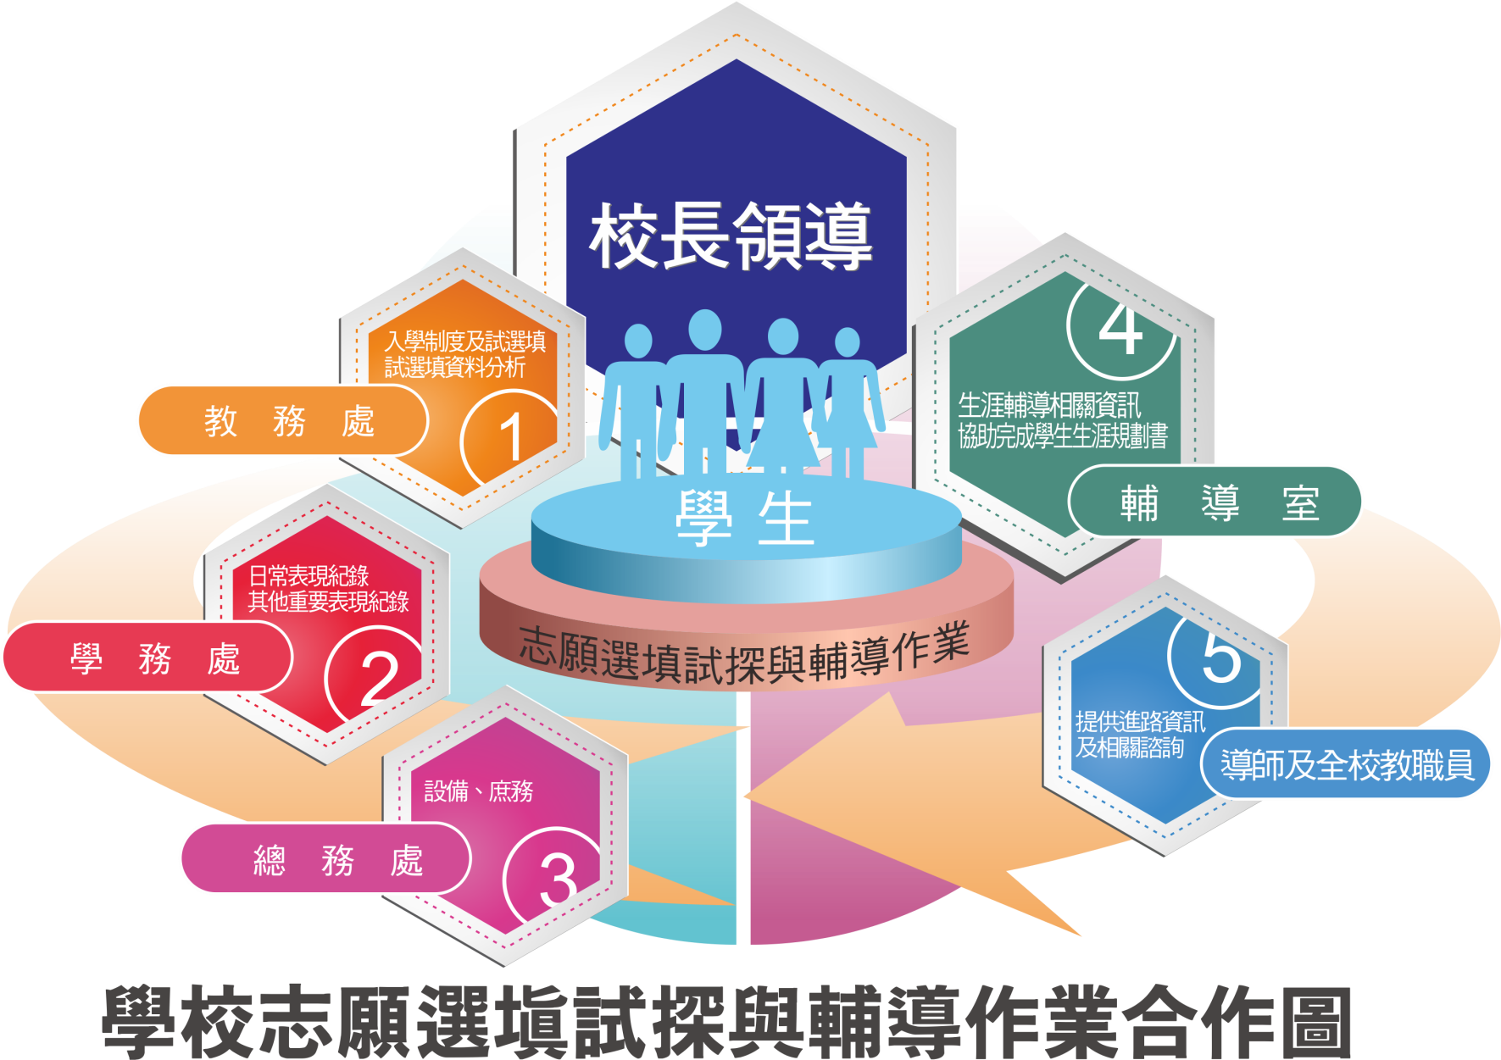

Slide 31
陸、104年臺北市國中九年級學生
志願選填試探後輔導作為

Slide 32
「志願選填試探及輔導系統」填寫結果
(一)志願已定向
學生對於未來就讀普通型高中、技術型高中（高職）或五專已有充分決定，其志願結果顯示選擇學校類型相當一致，類此情況均顯示學生對於個人生涯發展方向已能初步定向，在輔導措施上毋須再給予太多分析及建議，僅需對學生的決定給予支持即可。

Slide 33
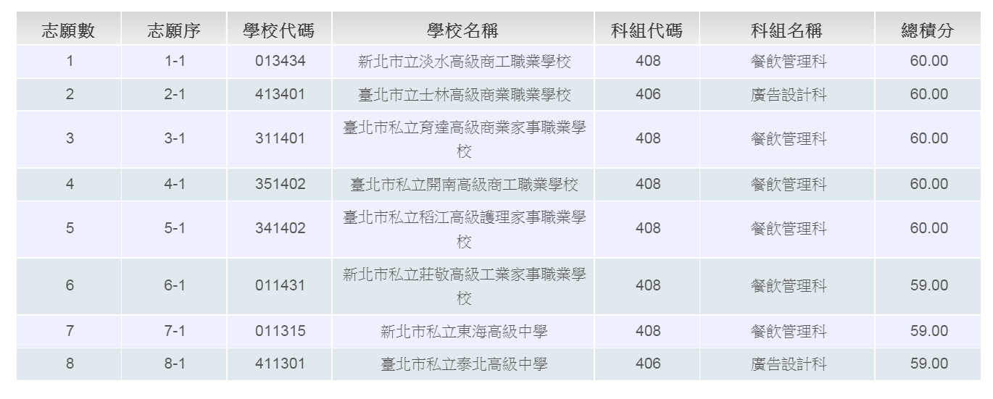
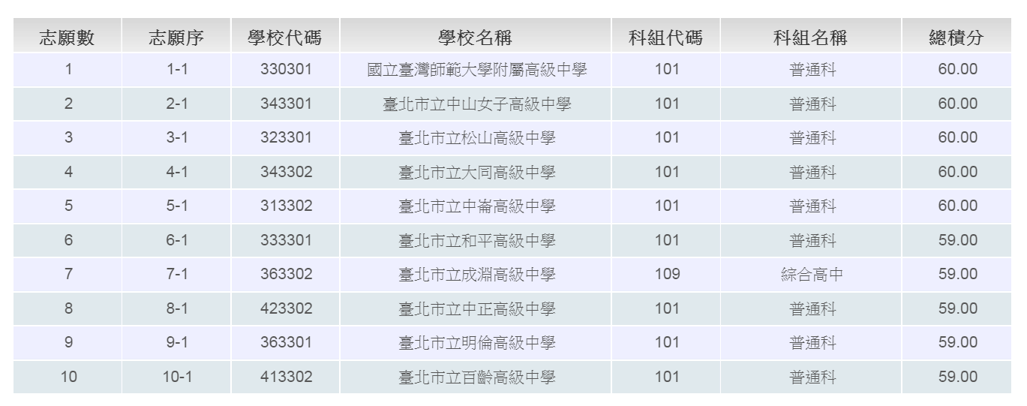
志願已定向之樣態

Slide 34
「志願選填試探及輔導系統」填寫結果
(二)志願未定向
學生的志願結果有非常分歧的情況，類此情況顯示學生對於個人生涯決定尚處於未定向中。在這樣的狀況下建議導師及輔導人員應給予個別的晤談或諮商，透過各項生涯規劃測驗或工具(例如：生涯抉擇平衡單)，協助學生更進一步了解自己的興趣、性向、能力所適合的發展方向，進而在下一次的志願選填試探系統填寫時，其志願結果能呈現逐步收斂的情況。

Slide 35
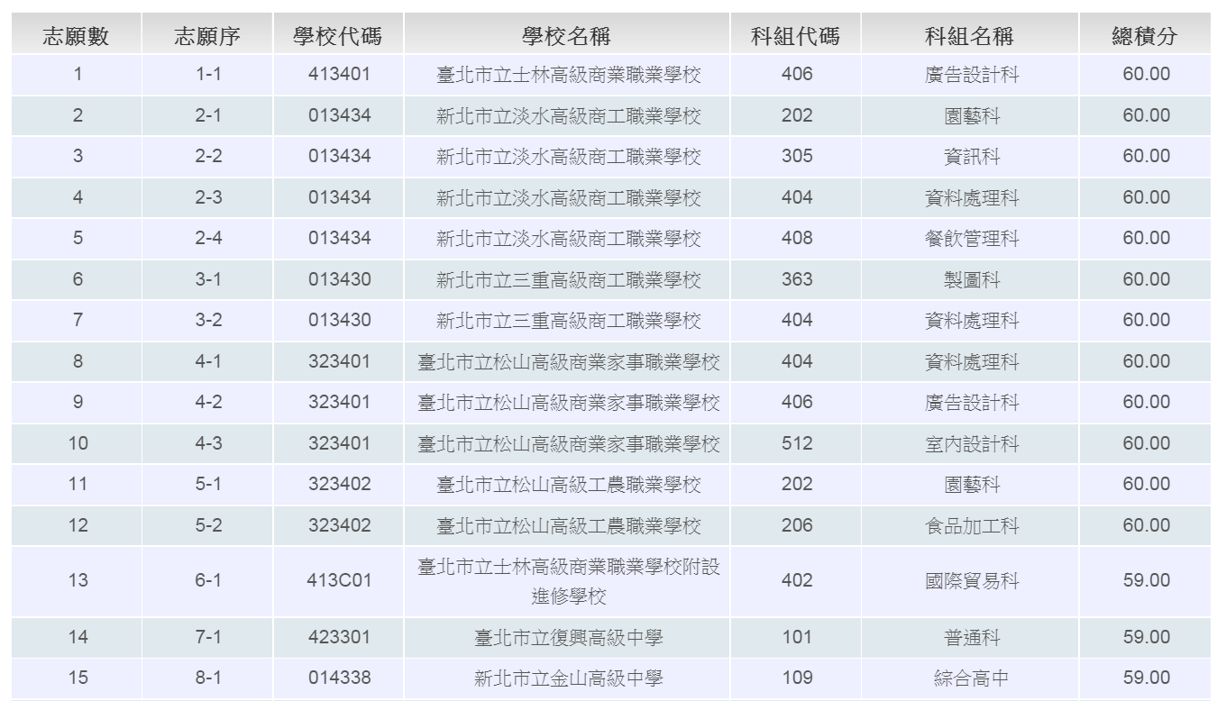
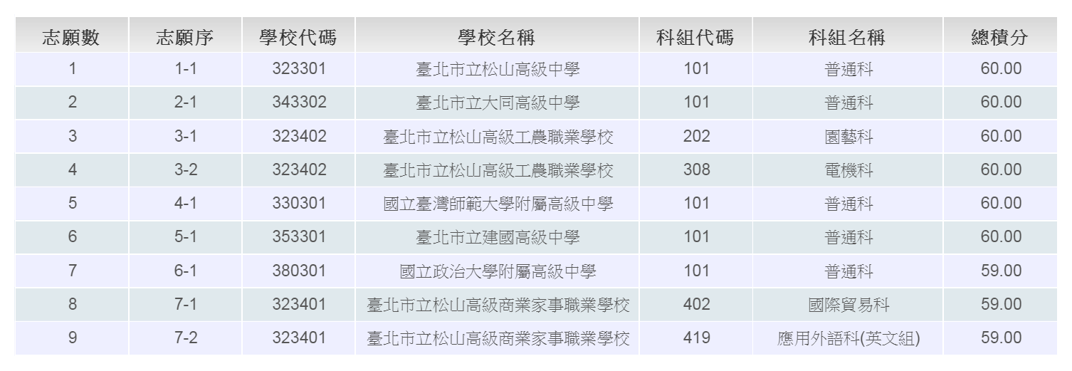
志願未定向之樣態

Slide 36
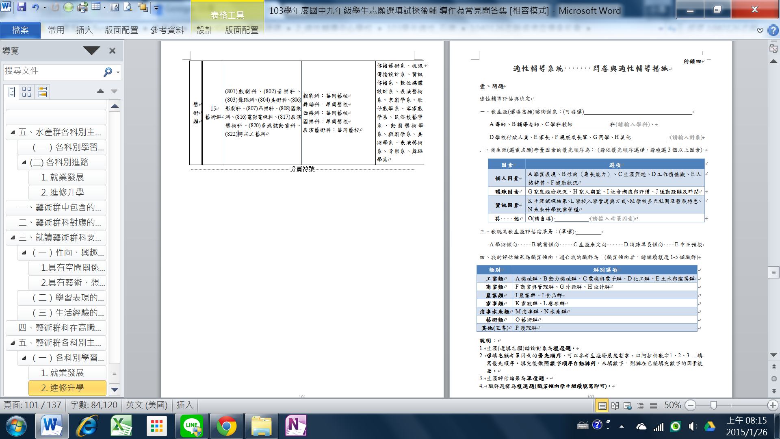
適性輔導問卷與適性輔導措施
諮詢對象為複選題
生涯評估結果為
單選題
職群選擇為複選題

Slide 37
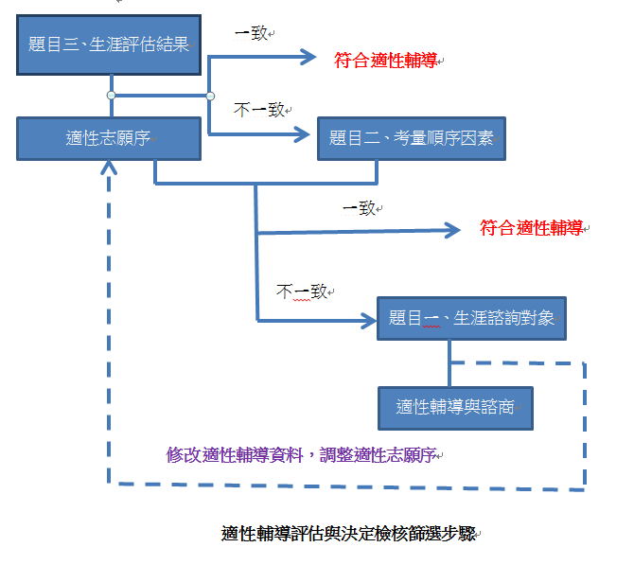
適性輔導評估與決定檢核篩選步驟

Slide 38
適性輔導選填系統與適性輔導作為
結合適性輔導問卷，作為後續適性輔導重要參考的資料，以進行篩選個別生涯諮商對象，與職群適配性的檢核。
一、個別生涯輔導諮商學生的篩選
步驟一：生涯評估結果與志願選填，一致，不必個別生涯諮商。
依據第三題生涯評估結果，檢視適性輔導選填志願序情形。如勾選學術傾向，在適性輔導選填前幾個志願序為普通型高中，則符合適性輔導評估結果。

Slide 39
適性輔導選填系統與適性輔導作為
步驟二：生涯評估結果與志願選填，不一致，繼續檢視
第二題考量因素選項，再決定是否進行個別
生涯諮商。
依據第三題生涯評估結果與志願序檢視對照，不一致，則再檢視第二題選填志願考量因素的優先順序是否合理，清楚自己目前的考量因素。如勾選學術傾向，在適性輔導選填前幾個志願序為職業型高中，則要參考第二題選填志願考量因素的優先順序，如果是家庭經濟狀況或家人期待，則符合生涯決定，如果不一致，則需要再進行適性輔導與諮商。

Slide 40
適性輔導選填系統與適性輔導作為
步驟三：檢視第二題選填志願考量因素的優先順序後，
仍不一致或無法理解時，則進行個別生涯輔導
與諮商。
步驟四：進行個別生涯輔導與諮商之前，可了解第一題學生
已經諮詢過的對象，供教師進一步適性輔導參考。
步驟五：適性輔導評估與決定與志願選填調整。
完成個別生涯輔導與諮商的學生，繼續修改適性輔導評估與決定資料，調整適性志願序以供會考後選填志願參考。

Slide 41
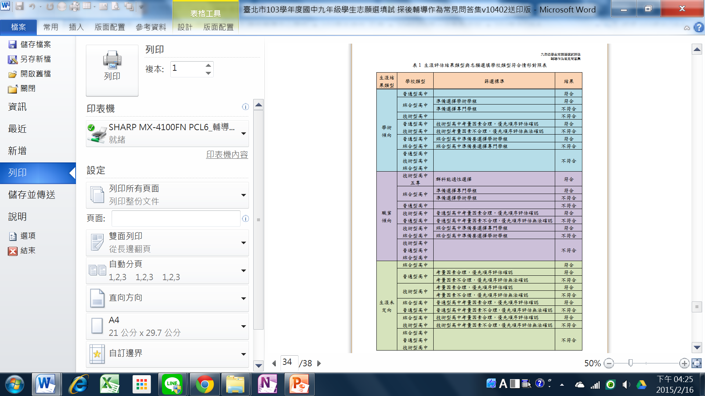
學校類型符合情形對照表
生涯評估結果類型與志願選擇

Slide 42
生涯評估結果類型與志願選填學校類型符合情形對照表
~以學術傾向為例~
生涯結果類型 | 學校類型 | 篩選標準 | 結果
學術傾向 | 普通型高中 |  | 符合
 | 綜合型高中 | 準備選擇學術學程 | 符合
 |  | 準備選擇專門學程 | 不符合
 | 技術型高中 |  | 不符合
 | 普通型高中 技術型高中 | 技術型高中考量因素合理， 優先順序評估確認 | 符合
 |  | 技術型考量因素不合理， 優先順序評估無法確認 | 不符合
 | 普通型高中 綜合型高中 | 綜合型高中準備要選擇 學術學程 | 符合
 |  | 綜合型高中準備要選擇 專門學程 | 不符合
 | 普通型高中 技術型高中 綜合型高中 |  | 不符合

Slide 43
生涯評估結果類型與志願選填學校類型符合情形對照表
~以職業傾向為例~
生涯結果類型 | 學校類型 | 篩選標準 | 結果
職業傾向 | 技術型高中 五專 | 群科能適性選擇 | 符合
 | 綜合型高中 | 準備選擇專門學程 | 符合
 |  | 準備選擇學術學程 | 不符合
 | 普通型高中 |  | 不符合
 | 技術型高中 普通型高中 | 普通型高中考量因素合理，優先順序評估確認 | 符合
 |  | 普通型高中考量因素不合理，優先順序評估無法確認 | 不符合
 | 技術型高中 綜合型高中 | 綜合型高中準備要選擇專門學程 | 符合
 |  | 綜合型高中準備要選擇學術學程 | 不符合
 | 技術型高中 普通型高中 綜合型高中 |  | 不符合

Slide 44
適性輔導選填系統與適性輔導作為
一、個別生涯輔導諮商學生的篩選(如前所述)
二、職群適配性的檢核
(一)先確認職業學校科別的隸屬職群。
(二)再確認職群與個人特質適配檢核。
可以參考｢技職教育類別、科別、設科學校一覽表」比對學生個人的興趣、性向、專長能力與擅長學習領域，找出比較適配的職群與科別。

Slide 45
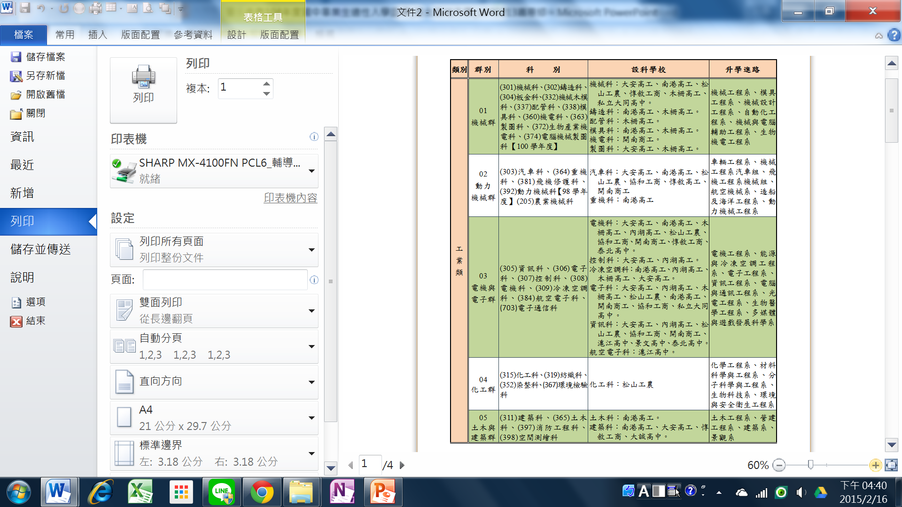
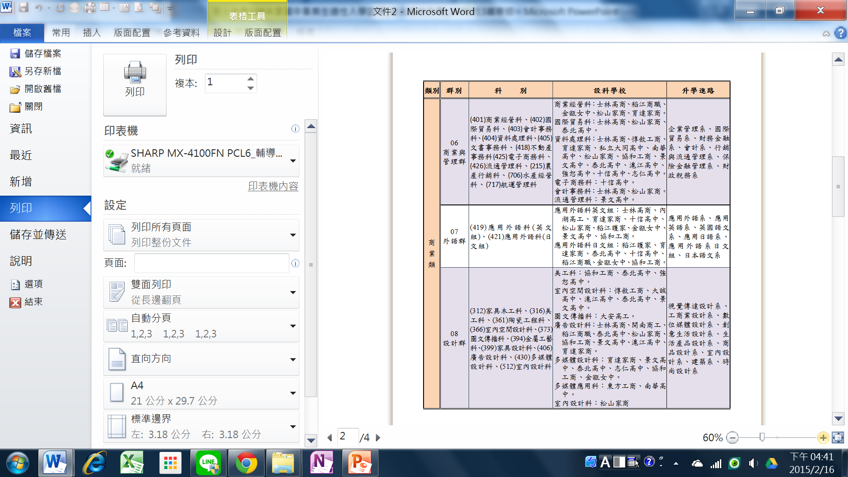
技職教育類別、科別、設科學校一覽表

Slide 46
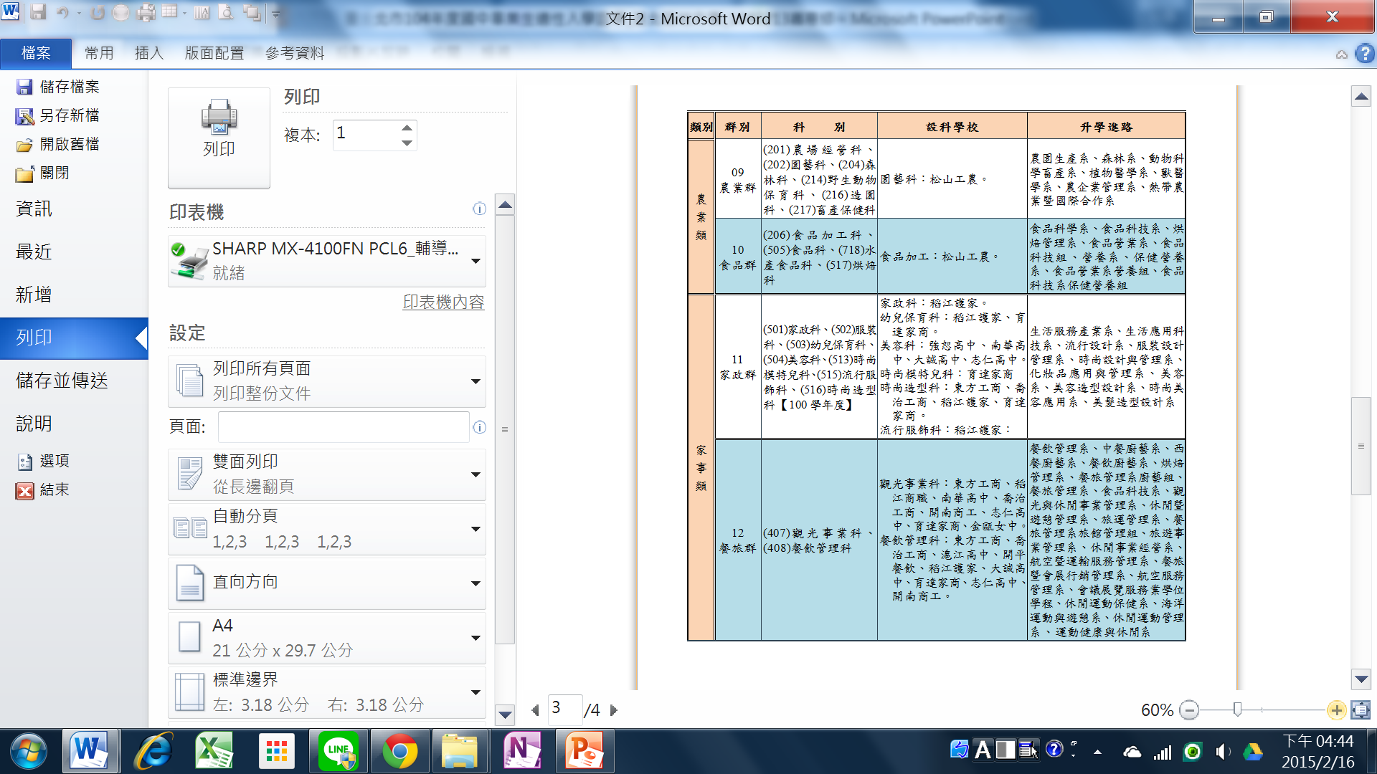
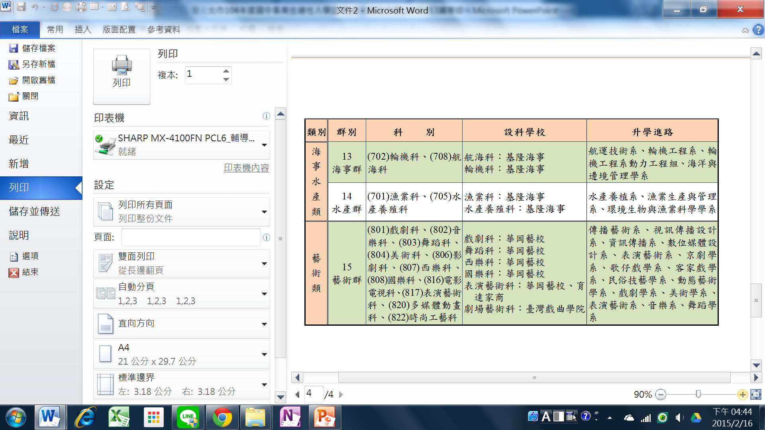

技職教育類別、科別、設科學校及升學進路一覽表
技職教育類別、科別、設科學校一覽表

Slide 47
屬於我的第一志願
我努力的地方、
我學習的地方、
我成長的地方，
就是我的第一志願！！
訓練
開發
等待
支持
理解
I am the right person!

Slide 48
選其所適、愛其所選 成就每一個孩子
適性輔導→適性入學→適性揚才
Notes:
48
48
問問現在的孩子他們最愛誰？
答案可能會是五月天或是桂綸鎂．．但是真正能夠跟他們在一起的人應該都不是學生
因此要如何讓學生找到適合他的路就成為很重要的價值

Slide 49
職校、五專群科簡介

Slide 50


以智慧型手機為例
電路系統：電機電子群
App、數位內容： 資訊科、資料處理科
機身：機械群

Slide 51

高職群科關聯
資料提供：桃園農工 郭敏良主任
終端產品 | 製造/服務 | 職業分類 | 高職群科 | 技職校系
智慧型手機 | 造型設計與製造 | 工業設計 | 美工科、 製圖科 | 工業設計系
 |  | 模具製造 | 模具科、機械科 | 機械工程系
 | 機身結構設計與製造 | 機構設計 | 機械科、模具科 | 機械工程系
 |  | 機械製造 | 機械科、模具科 | 機械工程系
 | 電路系統設計與製造 | 工業電子 | 電子科 | 電子工程系 電機工程系
 |  | 數位電子 | 電子科 資訊科 | 電子工程系 資訊工程系
 | 應用程式設計 與數位內容 | 程式設計 | 資訊科 資料處理科 | 資訊工程系 資訊管理系
 |  | 網頁設計 | 資料處理科 廣設科 | 資訊管理系

Slide 52
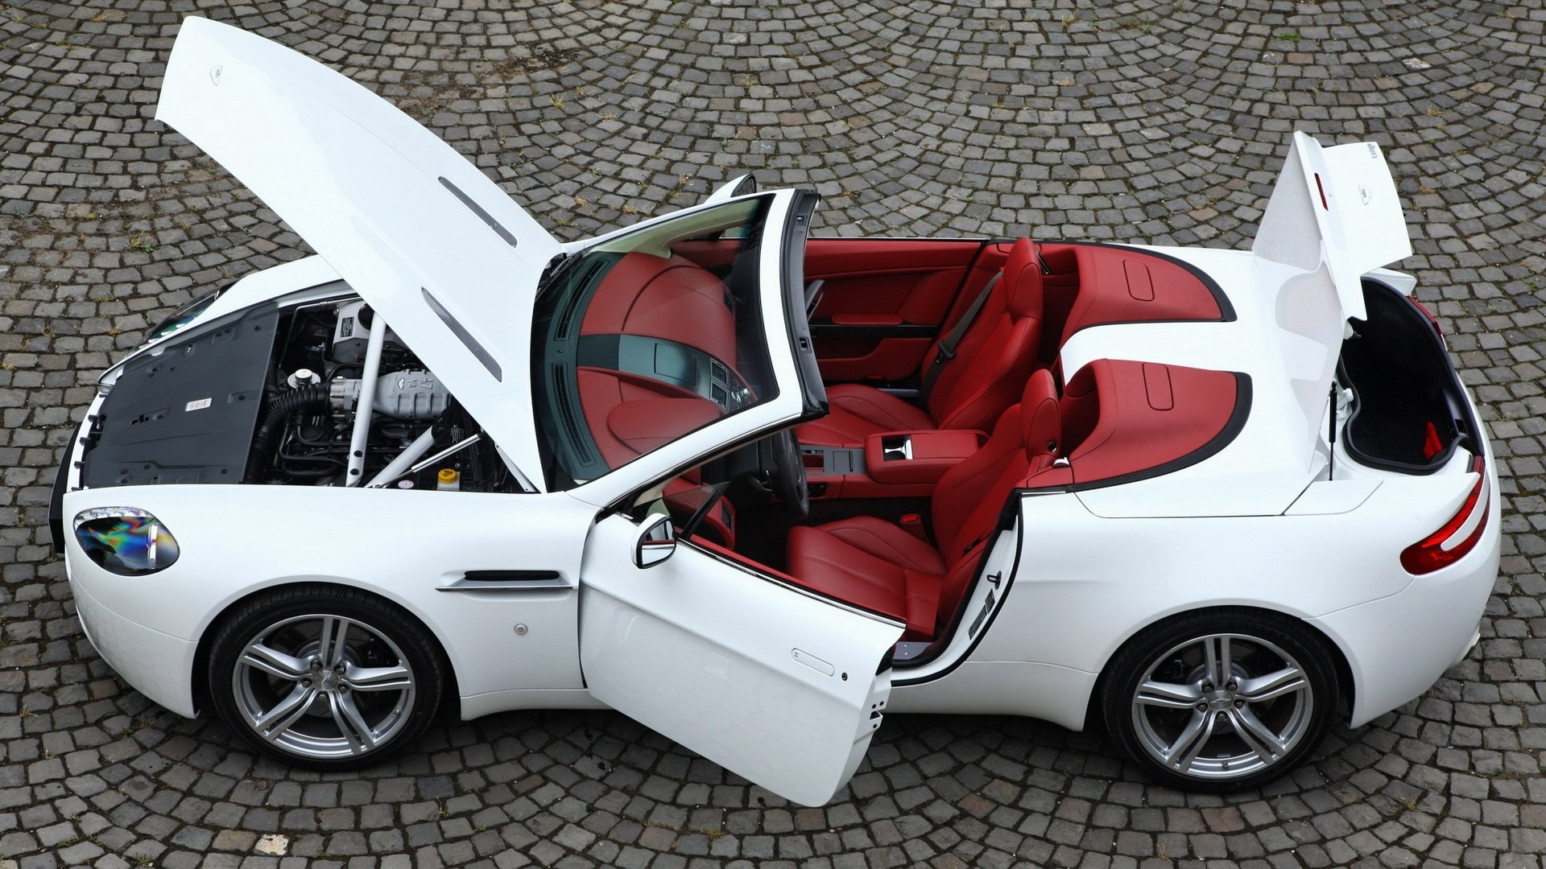
以汽車為例
車載電子：電機電子群
內裝：化工群
引擎(內燃機)：動力機械群
車身：機械群

Slide 53
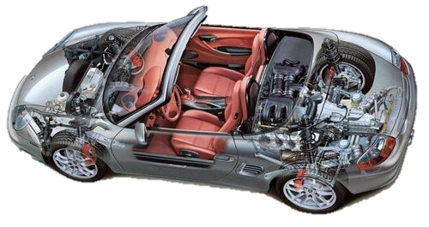
高職群科關聯
資料提供：桃園農工 郭敏良主任
終端產品 | 製造/服務 | 職業分類 | 高職群科 | 技職校系
汽車 | 造型設計 與製造 | 工業設計 | 美工科、製圖科 | 工業設計系
 |  | 模具製造 | 模具科、機械科 | 機械工程系
 | 車身設計 與製造 | 機構設計 | 機械科、模具科 | 機械工程系
 |  | 機械製造 | 機械科、模具科 鑄造科 | 機械工程系
 |  | 車身製造 | 模具科、板金科 機械科 | 機械工程系
 |  | 電工機械 | 電機科、控制科 汽車科 | 電機工程系
 |  | 車載電子 | 電子科、資訊科 | 電子工程系 資訊工程系
 |  | 內燃機 | 汽車科、機械科 | 車輛工程系 機械工程系
 |  | 汽車內裝 | 化工科 | 化學工程系
 | 車輛修護 | 引擎修護 | 汽車科 | 車輛工程系
 |  | 車身底盤 修護 | 汽車科、機械科 板金科 | 車輛工程系 機械工程系
 |  | 電系修護 | 電機科、汽車科 | 電機工程系

Slide 54
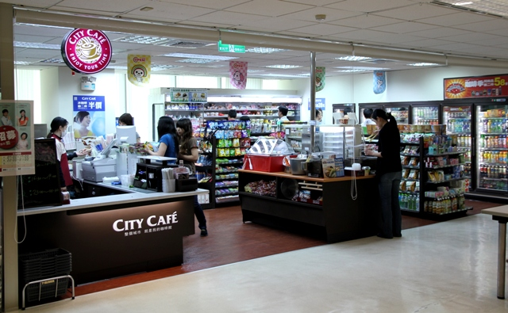
以便利商店為例
經營管理： 商業經營科、會計事務科
流通管理： 商業經營科、流通管理科
電子商務： 資料處理科、電子商務科

Slide 55
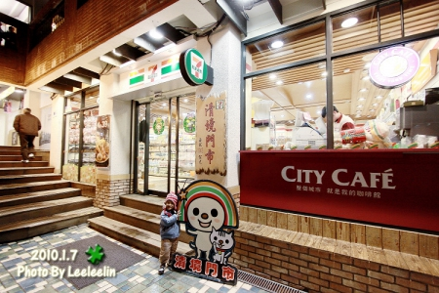
高職群科關聯
資料提供：桃園農工 郭敏良主任
終端產品 | 製造/服務 | 職業分類 | 高職群科 | 技職校系
便利商店 | 經營管理 |  | 商業經營科 會計事務科 | 企業管理系 會計系
 | 流通管理 |  | 商業經營科 流通管理科 | 企業管理系 流通管理系
 | 電子商務 |  | 資料處理科 電子商務科 | 資訊管理系 企業管理系

Slide 56
高職重點特色
各群科訂定一般科目、專業科目及實習科目
此外各科可依照屬性或當地產業特性，發展各自不同的專業特色課程
課程設計以先廣後專、延後分流為原則
除培養基礎專業知能，並可向上銜接科技大學專業課程

Slide 57
群與升學科大考科之對應(1/3)
四技二專統一入學測驗考試分為共同科目與專業科目，除數學有不同對應群外，其他共同科目各群都相同
共同科目 | 適用群別
國文 | 適用各群類，並加考寫作測驗
英文 | 適用各群類
數學(A) | 適用群類：家政群幼保類、家政群生活應用類、衛生與護理類
數學(B) | 適用群類：設計群、商業與管理群、食品群、農業群、外語群英語類、外語群日語類、餐旅群、海事群、水產群
數學(C) | 適用群類：機械群、動力機械群、電機與電子群電機類、電機與電子群資電類、化工群、土木與建築群、工程與管理類
數學(S) | 適用群類：藝術群影視類
Notes:
數學(A)
(8)
數學(B)
(12)
數學(C)
(16)
數學(S)

Slide 58
群與升學科大考科之對應(2/3)
103學年度四技二專統一入學測驗考試類別及考試科目一覽表
群別 | 專業科目考科(分為專業一與專業二)
01 機械群 | 機件原理、機械力學 機械製造、機械基礎實習、製圖實習
02 動力機械群 | 應用力學、引擎原理及實習 電工概論與實習、電子概論與實習
03 電機與電子群電機類 | 電子學、基本電學 電工機械、電子學實習、基本電學實習
04 電機與電子群資電類 | 電子學、基本電學 數位邏輯、數位邏輯實習、電子學實習、計算機概論
05 化工群 | 普通化學、普通化學實驗、分析化學、分析化學實驗 化工原理（基礎化工、化工裝置）
06 土木與建築群 | 工程力學、工程材料 測量實習、製圖實習
07 設計群 | 色彩原理、造形原理、設計概論 基本設計、繪畫基礎、基礎圖學（術科考試）
08 工程與管理類 | 基礎物理、基礎化學 計算機概論
09 商業與管理群 | 商業概論、計算機概論 會計學、經濟學

Slide 59
群與升學科大考科之對應(3/3)
規劃群別 | 專業科目考科(分為專業一與專業二)
10 衛生與護理類 | 基礎生物 2.健康與護理
11 食品群 | 食品加工、食品加工實習 食品化學與分析、食品化學與分析實習
12 家政群幼保類 | 家政概論、家庭教育 幼兒教保概論與實務
13 家政群生活應用類 | 家政概論、家庭教育 色彩概論、家政行職業衛生與安全
14 農業群 | 農業概論 2.基礎生物
15 外語群英語類 | 商業概論、計算機概論 英文閱讀與寫作(題型含選擇題與非選擇題)
16 外語群日語類 | 商業概論、計算機概論 日文閱讀與翻譯
17 餐旅群 | 餐旅概論 2.餐旅服務、飲料與調酒
18 海事群 | 輪機 2.船藝
19 水產群 | 水產生物概要 2.水產概要
20 藝術群影視類 | 專業藝術概論(影視) 展演實務(影視製作概論)

Slide 60
群課程與升學科大之對應(1/5)
◆機械群
◆科技大學招生系(組)
機械工程系
機械工程系設計製造組
機械工程系微奈米技術組
機械工程系機電組
機械與電腦輔助工程系
工業工程與管理系
工商業設計系
工業工程與管理系
工業教育與技術學系(機械專長)
工業設計系機械與電腦輔助設計組
材料工程系
商品設計系
自動化工程系
材料科學與工程系
創意產品設計系
環境與安全衛生工程系
生物機電工程系
資訊工程系、資訊管理系
電腦與通訊工程
電機工程系、電子工程系
光電工程系、生物醫學工程系
環境工程系、環境工程與科學系
數位科技設計系
職業安全衛生系
醫學影像暨放射科學系
土木工程系資訊應用組
土木工程與環境資源管理系
土木與防災設計系
土木與空間資訊系工程技術組
土木與空間資訊系空間資訊組
工業管理系經營管理組
工業管理系資訊應用組
化工與材料工程系
化學工程與材料科技系
文化創意與數位媒體設計系
牙體技術暨材料系
機械科
部定必修科目
製圖實習ⅠⅡ
機械基礎實習
機械電學實習
機械製造ⅠⅡ
機械原理ⅠⅡ
機械力學ⅠⅡ
機械材料ⅠⅡ
模具科
製圖科
鑄造科
配管科
機電科

Slide 61
群課程與升學科大之對應(2/5)
◆動力機械群
◆科技大學招生系(組)
部定必修科目
機械工作法及實習
動力機械概論
引擎原理及實習
液氣壓原理及實習
電子概論與實習
電工概論與實習
機電識圖與實習
應用力學
機件原理
機械工程系車輛組
車輛工程系
工業工程與管理系
自動化工程系
機械工程系汽車組
設計製造組、先進車輛組
機電組、自動化控制組
車輛工程組、飛機修護組
飛機工程系機械組
動力機械工程系
造船及海洋工程系
工業教育學系車輛技術組
輪機工程系
生物機電工程系
機電工程系
機械工程系
電機工程系光電組
電機工程系電機與控制組
能源與冷凍空調工程系
航空電子系、航空機械系
電子工程系航空電子組
工業設計系機械與電腦輔助設計組
工業管理系資訊應用組
企業管理系工商管理組
意設計系
資訊工程系資訊與多媒體應用組
資訊工程系數位生活科技組
資訊科技應用系
資訊管理系資訊應用組
電子工程系
電子工程系智慧電子產品設計組
電子工程系綠能晶片與系統應用組
電子工程系網路多媒體暨遊戲機組
電子工程系應用電子組
電腦輔助工業設計系
數位科技設計系
機械與自動化工程系
機械與自動化工程系先進車輛組
設計與製造組、智慧自動化組
精密機械組、機電整合組
機械與電腦輔助工程系
汽車科
重機科

Slide 62
群課程與升學科大之對應(3A/5)
◆電機電子群(電機)
◆科技大學招生系(組)
部定必修科目
基本電學ⅠⅡ
基本電學實習ⅠⅡ、
電子學ⅠⅡ
電子學實習ⅠⅡ
A 電工機械ⅠⅡ
B 數位邏輯
B 數位邏輯實習
電機工程系
電機工程系電機與控制組
光電組、控制與晶片組
動力機電組、電能資訊組
綠色能源組
資訊工程系、資訊管理系
電子工程系
資訊科技系、光電工程系
電腦與通訊工程系
能源與冷凍空調工程系
電子工程系微電子組
自動化工程系、自動化控制系
冷凍空調與能源系
飛機工程系航空電子組
電信工程系、電訊工程系
電腦與通訊工程系行動裝置應用組
電機工程系生醫電子組
電機與資訊技術系
電機與電子工程系
工業教育與技術學系(電機)
機械工程系
機械工程系先進車輛組
光機電組、精密機械組
車輛組、微奈米技術組
自動化控制組
企業管理系、生物醫學工程系
生物機電工程系、光電系統工程系
車輛系、材料科學與工程系
金融系、財務金融系、消防系
能源應用工程系、創新產品設計系
微電子工程系、數位多媒體系
資訊工程系資訊科技應用組
資訊工程與娛樂科技系
資訊與網路通訊系
電子工程系民生應用電子組
光電與通訊組、應用電子組
系統應用組、航空電子組
智慧電子產品設計組
綠能晶片與系統應用組
網路多媒體暨遊戲機組
綠色能源科技系、環境工程系
醫學影像暨放射技術系
電機科
電子科
資訊科
控制科
冷凍
空調科

Slide 63
群課程與升學科大之對應(3B/5)
◆電機電子群(資電)
◆科技大學招生系(組)
部定必修科目
基本電學ⅠⅡ
基本電學實習ⅠⅡ、
電子學ⅠⅡ
電子學實習ⅠⅡ
A 電工機械ⅠⅡ
B 數位邏輯
B 數位邏輯實習
資訊管理系、資訊工程系
電子工程系、電機工程系
資訊科技系、光電工程系
電腦與通訊工程系
多媒體與遊戲發展科學系
飛機工程系航空電子組
動畫與遊戲設計系
視光系、視覺傳達設計系
資訊多媒體應用系
資訊傳播系、通訊工程系
資訊管理系……
資訊網路工程系……
資訊應用與管理系
娛樂數位系、光電工程學
電信工程系、電訊工程系
電腦與通訊工程系行動裝置應用組
電機工程系生醫電子組
管理與資訊系電子商務組
冷凍空調與能源系
機械工程系光機電組
工業工程與管理系
工業管理系資訊應用組
生物醫學工程系、材料工程系
職業安全衛生系
安全科技與管理系
自動化工程系
化學工程系、化學工程與材料科技系
文化事業發展系
材料科學與工程系
金融系、財務金融系
財經法律系、海事資訊科技系
能源與材料科技系
電機與能源科技系
機械工程系車輛組
應用空間資訊系
醫務管理系、醫學工程
醫學影像暨放射科學系
物理治療系
企業經營管理系工業管理組
企業管理系、環境工程系
休閒運動管理系
電機科
電子科
資訊科
控制科
冷凍
空調科

Slide 64
群課程與升學科大之對應(4/5)
◆土木與建築群
◆科技大學招生系(組)
部定必修科目
工程概論ⅠⅡ
製圖實習ⅠⅡ
測量實習ⅠⅡ
工程材料ⅠⅡ
工程力學ⅠⅡ
電腦繪圖實習ⅠⅡ
建築系
營建工程系
土木工程系
室內設計系
土木工程與環境資源管理系
空間設計系
景觀系
環境與安全衛生工程系
土木工程系土木工程資訊組
工程技術組
防災設計與管理組
智慧工程科技組
資訊應用組
數位多媒體設計組
土木與防災設計系
土木與空間資訊系工程技術組
土木與空間資訊系空間資訊組
文化創意設計與數位整合學位學程
水土保持系
休閒遊憩系
材料科學與工程系
房仲與物業管理系
房地產開發與管理系
建築系室內設計組
建築系建築科技組
建築系建築組
建築系建築設計組
建築與室內設計系室內設計組
建築與室內設計系建築組
建築與室內設計系建築設計組
消防系
商業設計系
創意生活設計系
創意商品設計系
創意設計學士班
電腦與通訊工程系資通訊網路應用組
綠環境設計學位學程
應用空間資訊系
營建科技系
營建與空間設計系綠營建設計組
環境工程系休閒環境管理組
觀光與生態旅遊系
土木科
建築科

Slide 65
群課程與升學科大之對應(5/5)
◆化工群
◆科技大學招生系(組)
部定必修科目
普通化學ⅠⅡ
基礎化工ⅠⅡ
化工裝置ⅠⅡ
分析化學ⅠⅡ
化學工業概論
生物科技系
化學工程與材料工程系
材料科學與工程系
環境與安全衛生工程系
化工與材料工程系
化學工程系
醫學檢驗生物技術系
分子科學與工程系
化學工程與生物科技系
化學工程與材料科技系
應用化學系化學技術組
應用化學系生化科技組
環境與安全衛生工程學系
材料工程系
海洋環境工程系
能源與材料科技系
化妝品應用與管理系
水產食品科學系
保健食品系
文化資產維護系
能源應用工程系
陶瓷創意設計系
電子工程系微電子組
電機工程系
製劑製造工程系
機械工程系應用化學及材料科學系
環境與職業安全衛生系
醫藥化學系
生活應用科技系綠色材料科技組
時尚美妝設計系美髮美容彩妝設計組
化工科

Slide 66
高職群科歸屬 (15群)
五專
主要招生科別
群別 | 科別
機械群 | 機械科、模具科、製圖科等共10科
動力機械群 | 汽車科 、重機科、農業機械科等共5科
電機電子群 | 電機科、電子科、資訊科等共6科
土木建築群 | 消防工程科、土木科、建築科等3科
化工群 | 化工科、染整科、紡織科等3科
商業管理群 | 商業經營科、國際貿易科等共8科
外語群 | 應用外語科(日文)、應用外語科(英文)等2科
設計群 | 金屬工藝科、室內空間設計科等共10科
農業群 | 農場經營科 、畜產保健科等共6科
食品群 | 食品加工科、食品科、水產食品科等3科
家政群 | 家政科、服裝科、美容科等共8科
餐旅群 | 觀光事業科、餐飲管理科等2科
海事群 | 航海科、輪機科 等2科
水產群 | 漁業科、水產養殖科等2科
藝術群 | 音樂科、舞蹈科、美術科等共11科
護理
餐旅
醫技衛生
外語
商管
工程科技
資訊
美容
文創設計
66
66
Notes:
66

Slide 67
職校課綱-15群
◆職校的課綱，將所有高職所有各科分別歸屬於15群。
機械群
動力機械群
電機與電子群
化工群
土木與建築群
商業類
設計群
工業類
商業與管理群
外語群
農業類
農業群
食品群
家事類
海事水產類
家政群
餐旅群
藝術類
海事群
水產群
藝術群

Slide 68
工業類科
◆機械群-機械科、模具科、製圖科、鑄造科、板金科、配管科、機電科
學些甚麼
進修升學
就業發展
機械力學、機械原理、機械製造、機械材料、製圖實習、機械基礎實習、機械電學實習
可升讀機械工程系、機電科技系、材料科學與工程系、工業工程與管理系、工業設計系、生物機電工程系、機械與自動化工程系、模具工程系、動力機械工程系、飛機工程系、輪機工程系、造船及海洋工程系、環境工程系、化工與材料工程系、電機工程系、牙體技術暨材料系、光電工程系、生物醫學工程系、能源與冷凍空調工程、航空機械系、工業教育學系……等等。
可從事機械工業、汽車工業、電機電子工業、民生工業、航空國防工業…等，也可以從事銷售、相關材料供應等行業。有志於擔任公職者可參加普考、高考及公務人員特考等公職考試，或參加考試進入國營事業工作等

Slide 69
工業類科
◆動力機械群-汽車科、重機科
學些甚麼
進修升學
就業發展
應用力學、機件原理、機械工作法及實習、電工概論與實習、電子概論與實習、引擎原理與實習、機電識圖與實習、動力機械概論、液氣壓原理及實習
可升讀車輛工程系、機械工程系汽車組、飛機工程系機械組、航空機械系、造船及海洋工程系、動力機械工程系……等等
可從事汽機車設計、汽機車維修、汽機車美容、汽機車改良及改裝、汽車鈑金及噴漆、車輛測試、飛行器維修、飛行器裝配、農業機械操作及維修、工業動力機械操作及維修等，也可以從事車輛銷售服務、零配件用品批發等行業。有志於擔任公職者可參加普考、高考及公務人員特考等公職考試，或參加考試進入國營事業工作等

Slide 70
工業類科
◆電機電子群-電機科、電子科、資訊科、控制科、冷凍空調科
學些甚麼
進修升學
就業發展
基本電學、基本電學實習、電子學、電子學實習、數位邏輯、數位邏輯實習、電工機械
可升讀電機工程系、光電工程系、自動化工程系、能源與冷凍空調工程系、材料科學與工程系、綠色能源科技系、機械與自動化工程系、生物機電工程系、電腦與通訊工程系、飛機工程系、資訊工程系、電子工程系、機械工程系、環境與安全衛生工程系、資訊管理系、電信工程系、多媒體設計系、多媒體與電腦娛樂科學系、動畫與遊戲設計系、資訊網路工程系、資訊與網路通訊系、微電子工程系、冷凍空調與能源系、工業工程與管理系、多媒體與遊戲發展科學系、環境工程與科學系、生物醫學工程系、航空電子系、電機與能源科技系、資訊網路技術系、醫學影像暨放射科學系、數位遊戲與動畫設計系……等等
可從事半導體產業、電子產業、資訊產業、光電產業、通信產業、冷凍空調產業、自動控制產業、儀器產業及軟體產業…等，也可以從事銷售、相關產品及材料供應等行業，或自行創業成立公司。有志於擔任公職者可參加普考、高考及公務人員特考等公職考試，或參加考試進入國營事業工作等

Slide 71
工業類科
◆土木與建築群-土木科、建築科
學些甚麼
進修升學
就業發展
工程概論、工程材料、工程力學、製圖實習、測量實習、電腦繪圖實習
可升讀古蹟維護系、建築系、室內設計系、空間設計系、景觀設計系、都市計畫系、營建工程系、土木工程系、測量工程系、空間資訊應用系、不動產經營系、環境工程系、水土保持系、運輸技術系、消防學系、環境資訊及工程學系……等等
可從事建築繪圖、室內設計、景觀規劃…等，也可以從事營造、工程顧問、建設、測量、工程估價等行業，如營建工程技術員、建築繪圖技術員、測量技術員、工程估價管理技術員等。有志於擔任公職者可參加普考、高考及公務人員特考等公職考試，或參加考試進入國營事業工作等

Slide 72
工業類科
◆化工群-化工科
學些甚麼
進修升學
就業發展
化學工業概論、普通化學與實驗、分析化學與實驗、有機化學實驗、基礎化工、化工裝置與實習
可升讀化學工程系、化學工程與材料工程系、分子科學與工程系、化學工程與生物科技系、環境與安全衛生工程系、應用化學系、生物技術系、文化資產維護系、醫學檢驗生物技術系、醫藥化學系、製劑製造工程系、生活應用科技系、海洋環境工程系、水產食品科學系、化妝品與時尚彩妝系、材料與纖維系……等等
可從事石油化學工業、塑膠工業、橡膠工業、染整工業、人造纖維工業、紡織工業、成衣工業、染料製造工業、塗料工業、界面活性劑工業、化妝品工業、食品化學工業、冶金工業、製藥工業、肥料工業、造紙工業、清潔劑工業等，也可以從事精密陶瓷工業、半導體工業、高分子材料工業、生化科技領域、電子材料、影像顯示領域、精密化工製程領域、高值化科技產業等行業。亦可以自行創業，從事化工相關產品的製造與銷售。有志於擔任公職者可參加普考、高考及公務人員特考等公職考試，或參加考試進入國營事業工作等

Slide 73
工業類科
◆設計群-室內空間設計科、美工科、圖文傳播科、陶瓷工藝科、
美術工藝科、多媒體動畫科
學些甚麼
進修升學
就業發展
設計概論、設計與生活、基本設計、繪畫基礎、基礎圖學、色彩原理、造形原理、數位設計基礎、創意潛能開發
可升讀視覺傳達設計系、商業設計系、工業設計系、商品設計系、時尚設計系、創意生活設計系、生活產品設計系、室內設計系、空間設計系、建築系、營建系、建築與室內設計、景觀設計系、數位媒體設計系、數位遊戲設計系、應用美術系、美術系、服裝設計系、林產加工系、森林利用系、工業管理科系、資訊管理系、企業管理系……等等
可從事廣告設計、包裝設計、展示設計、編輯設計、印刷設計、媒體設計、產品設計、家具設計、工藝設計、模型製作、建築設計、室內設計、景觀設計、展演（舞台、展示）設計、多媒體設計與應用等行業。有志於擔任公職者可參加普考、高考及公務人員特考等公職考試，或參加考試進入國營事業工作等

Slide 74
商業類科
◆商業與管理群-商業經營科、國際貿易科、會計事務科、資料處理科、
流通管理科、電子商務科
學些甚麼
進修升學
就業發展
商業概論、經濟學、會計學、計算機概論
可升讀企業管理系、國際企業（貿易）系、國際商務系、財務金融系、財政稅務系、工業工程與管理系、行銷與流通管理系、物流管理系、會計系、資訊管理系、會計資訊系、資訊傳播系、休閒事業管理系、文化事業發展系、觀光休閒事業管理系、運動健康與休閒系、休閒保健管理系、觀光休閒系、健康管理系、醫務管理系、老人事業管理系、老人福利與事業系、健康事業管理系、醫療暨健康產業管理系、應用外語系、應用英語系、商業教育學系、保險金融管理系金融保險系、應用經濟系、合作經濟學系、運籌管理系、經營管理系、人力資源發展系、工業管理系、工商業設計系、圖文傳播藝術學系、多媒體設計系、傳播藝術系、餐飲管理系、海洋運動與遊憩系、航運管理系……等等
可從事賣場服務、售貨及行銷、物流、證券、程式設計、貿易…等，也可以從事網路開業或商店經營等行業及自行創業。有志於擔任公職者可參加普考、高考及公務人員特考等公職考試，或參加考試進入國營事業工作等

Slide 75
商業類科
◆設計群-廣告設計科、多媒體設計科、多媒體動畫科、
多媒體應用科
學些甚麼
進修升學
就業發展
設計概論、設計與生活、基本設計、繪畫基礎、基礎圖學、色彩原理、造形原理、數位設計基礎、創意潛能開發
可升讀視覺傳達設計系、商業設計系、工業設計系、商品設計系、時尚設計系、創意生活設計系、生活產品設計系、室內設計系、空間設計系、建築系、營建系、建築與室內設計、景觀設計系、數位媒體設計系、數位遊戲設計系、應用美術系、美術系、服裝設計系、林產加工系、森林利用系、工業管理科系、資訊管理系、企業管理系……等等
可從事廣告設計、包裝設計、展示設計、編輯設計、印刷設計、媒體設計、產品設計、家具設計、工藝設計、模型製作、建築設計、室內設計、景觀設計、展演（舞台、展示）設計、多媒體設計與應用等行業。有志於擔任公職者可參加普考、高考及公務人員特考等公職考試，或參加考試進入國營事業工作等

Slide 76
商業類科
◆外語群-應用外語科(英文組)、應用外語科(日文組)
學些甚麼
進修升學
就業發展
英語聽講練習、日語聽講練習、英文閱讀與習作、英文閱讀與寫作、日文閱讀與翻譯、商業概論、計算機概論
可升讀應用英語系、應用外語/德文/日文/法文/西班牙文系、翻譯學系、應用華語系、外語教學系、休閒產業管理系、餐旅管理系、健康休閒管理系、文化事業管理系、觀光與休閒管理系、國際貿易系、國際企業系、企業管理系、財務金融系、國際物流與行銷系、行銷與流通管理系、風險管理與保險系、文化創意事業系……等等
可從事英文教學、日文教學及工商業…等行業。如秘書、助理、業務人員、航空公司之空服員、櫃台服務員、旅行社導遊人員及領隊人員或觀光飯店之服務業人員等。有志於擔任公職者可參加普考、高考及公務人員特考等公職考試，或參加考試進入國營事業工作等

Slide 77
農業類科
◆農業群-園藝科
學些甚麼
進修升學
就業發展
農業概論、生物技術概論、農園場實習、林場實習、牧場實習、農業安全衛生、農業資訊管理
可升讀農園生產系、森林系、動物科學與畜產系、植物醫學系、獸醫學系、農企業管理系、熱帶農業暨國際合作系、園藝學系、森林暨自然資源學系、生物技術與動物科學系……等等
可從事農業行政、漁業行政、自然保育、農業化學、農藝、園藝、植物病蟲害、水土保持、林業、生物資源、畜牧、水產養殖、水產漁撈等。有志於擔任公職者可參加普考、高考及公務人員特考等公職考試，或參加考試進入國營事業工作等

Slide 78
農業類科
◆食品群-食品加工科
學些甚麼
進修升學
就業發展
食品加工、食品加工實習、食品微生物、食品微生物實習、食品化學與分析、食品化學與分析實習、生物技術概論
可升讀食品科學系、食品科技系、烘焙管理系、食品營養系食品科技組……等等
可從事食品研發、食品化驗、食品生產管理、生物技術、化學檢驗分析等。有志於擔任公職者可參加普考、高考及公務人員特考等公職考試，或參加考試進入國營事業工作等

Slide 79
家事類科
◆設計群-室內設計科
學些甚麼
進修升學
就業發展
設計概論、設計與生活、基本設計、繪畫基礎、基礎圖學、色彩原理、造形原理、數位設計基礎、創意潛能開發
可升讀視覺傳達設計系、商業設計系、工業設計系、商品設計系、時尚設計系、創意生活設計系、生活產品設計系、室內設計系、空間設計系、建築系、營建系、建築與室內設計、景觀設計系、數位媒體設計系、數位遊戲設計系、應用美術系、美術系、服裝設計系、林產加工系、森林利用系、工業管理科系、資訊管理系、企業管理系……等等
可從事廣告設計、包裝設計、展示設計、編輯設計、印刷設計、媒體設計、產品設計、家具設計、工藝設計、模型製作、建築設計、室內設計、景觀設計、展演（舞台、展示）設計、多媒體設計與應用等行業。有志於擔任公職者可參加普考、高考及公務人員特考等公職考試，或參加考試進入國營事業工作等

Slide 80
家事類科
◆食品群-食品科
學些甚麼
進修升學
就業發展
食品加工、食品加工實習、食品微生物、食品微生物實習、食品化學與分析、食品化學與分析實習、生物技術概論
可升讀食品科學系、食品科技系、烘焙管理系、食品營養系食品科技組……等等
可從事食品研發、食品化驗、食品生產管理、生物技術、化學檢驗分析等。有志於擔任公職者可參加普考、高考及公務人員特考等公職考試，或參加考試進入國營事業工作等

Slide 81
家事類科
◆家政群-家政科、服裝科、美容科、幼兒保育科、
時尚模特兒科、流行服飾科、時尚造型科
學些甚麼
進修升學
就業發展
家政群實務、家政概論、家庭教育、家政行職業衛生與安全、家政行銷與服務、色彩概論、家政職業倫理
可升讀觀光事業管理系、老人服務事業管理系、休閒保健管理系、生活應用與保健系、幼兒保育系、化妝品應用與管理系、服裝設計系、紡織科學系、創意生活設計系、餐旅管理系、烘焙管理系、食品營養系、休閒事業管理系、觀光管理系、社會工作系、流行設計系、兒童福利系、兒童與家庭服務系、美容系、時尚美容造形設計系、流行設計系、美髮造型設計系、時尚造型表演系、珠寶技術系、流行工藝設計系、生活應用科技系化妝品應用組、化妝品應用與管理系、演藝事業系、舞蹈系、服飾管理科學系、表演藝術學位學程…等等
可從事餐飲服務、食品加工、服裝設計、幼兒保育、彩妝美容、媒體公關、整體造型、髮型設計等行業。有志於擔任公職者可參加普考、高考及公務人員特考等公職考試，或參加考試進入國營事業工作等

Slide 82
家事類科
◆餐旅群-觀光事業科、餐飲管理科
學些甚麼
進修升學
就業發展
餐旅概論、餐旅服務、餐旅英文與會話
可升讀餐飲管理系、中餐廚藝系、西餐廚藝系、餐飲廚藝系、烘焙管理系、食品科技系、觀光與休閒事業管理系、休閒暨遊憩管理系、旅運管理系、旅館管理系、餐旅管理系旅館組、旅遊事務管理系、休閒事業經營系、航空暨運輸服務管理系、餐旅暨會展行銷管理系、航空服務管理系、會議展覽服務業學位學程、休閒運動保健系、海洋運動與遊憩系、休閒運動管理系、運動健康與休閒系……等等
可從事旅館業(例如：旅館接待員、房務人員)、航空業(例如：空服員、機場地勤服務員)、旅行業(例如：觀光導遊、領隊、解說員)、餐飲業(例如：廚師、餐飲服務員)等行業。有志於擔任公職者可參加普考、高考及公務人員特考等公職考試，或參加考試進入國營事業工作等

Slide 83
海事水產類科
◆水產群-漁業科、水產養殖科
學些甚麼
進修升學
就業發展
水產生物概要、生態學概要、水產概要、栽培漁業
可升讀水產養殖系、漁業生產與管理系、環境生物與漁業科學學系、食品營養系營養組、食品營養系食品科技組、食品科技系食品技術與應用組、航海系、海洋休閒管理系……等
可從事水產養殖業、水產飼料業、水產藥品業、水產食品加工業、水族量販業等行業，也可以從事海洋漁業，例如：漁船航行人員、漁船船員、自營漁船，以及休閒漁業，例如：自營潛水、釣具行、生態旅遊導覽人員。有志於擔任公職者可參加普考、高考及公務人員特考等公職考試，或參加考試進入國營事業工作等

Slide 84
海事水產類科
◆海事群-航海科、輪機科
學些甚麼
進修升學
就業發展
基本電工與實習、輪機概論、船藝概論、海運概論、船舶自動控制
可升讀航運技術系、輪機工程系、航運管理系、機械工程系、海洋與邊境管理學系……等等
可從事海勤相關行業，例如船舶基層操作人員、操作級之船副、操作級之管輪、商船輪機員、造船廠技術人員、石化廠技術人員、港口裝卸公司技術人員...等，也可以從事船用引擎或汽車引擎維修保養業、遊艇維修、漁船維修等行業。有志於擔任公職者可參加普考、高考及公務人員特考等公職考試，或參加考試進入國營事業工作等

Slide 85
藝術類科
◆藝術群-表演藝術科、美術科、電影電視科、音樂科、
劇場藝術科、舞蹈科、戲劇科
學些甚麼
進修升學
就業發展
展演實務、專業藝術概論、藝術與科技、藝術欣賞、藝術與科技
可升讀廣播電視電影學系、戲劇學系、中國戲劇學系、舞蹈系、音樂系、休閒運動管理學系、休閒產業經營學系、影劇藝術學系、表演藝術學系、傳播藝術系、造形藝術學系、視覺傳達系、廣播電視學系、劇場藝術學系、電影學學系、電影創作學系、文化事業發展學系、多媒體與遊戲發展科學系－視覺創意組、視訊傳播學系、應用數位媒體學系、圖文傳播藝術學系、西洋音樂學系、中國音樂學系、音樂教育學系、民族音樂學系、傳統音樂學系、應用音樂學系、劇場設計系、影視學系、電影電視學系、美工設計學系、美術學系、多媒體動畫藝術系、視覺藝術系、書畫系、藝術研究系、視覺設計學系……等等
可從事藝術專業創作、管理，以及傳播、藝術與文化創意…等相關行業，例如電影場務人員、電視台工作人員、劇場工作或管理人員、舞台設計助理、演員、歌手、樂團、攝影師、調音師、錄音師、剪接師、助理導演（播）人員、產品設計人員、室內設計人員、美術設計人員、漫畫家、藝術工作者、舞蹈工作者、音樂工作者、經紀人等。有志於擔任公職者可參加普考、高考及公務人員特考等公職考試，或參加考試進入國營事業工作等

Slide 86
相關資源網站

Slide 87
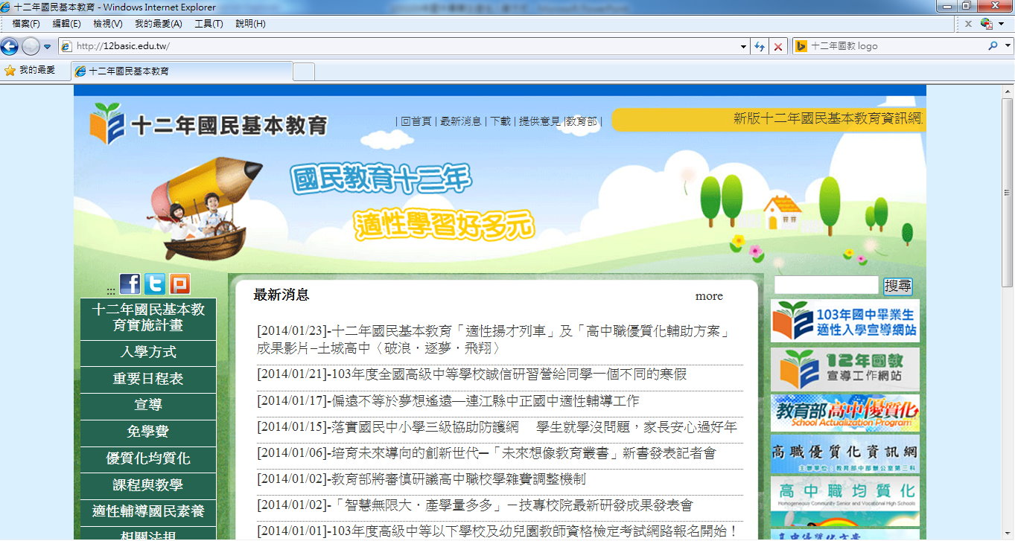
教育部十二年國民基本教育資訊網 http://12basic.edu.tw
12年國教專案辦公室諮詢專線：0800-012-580

Slide 88
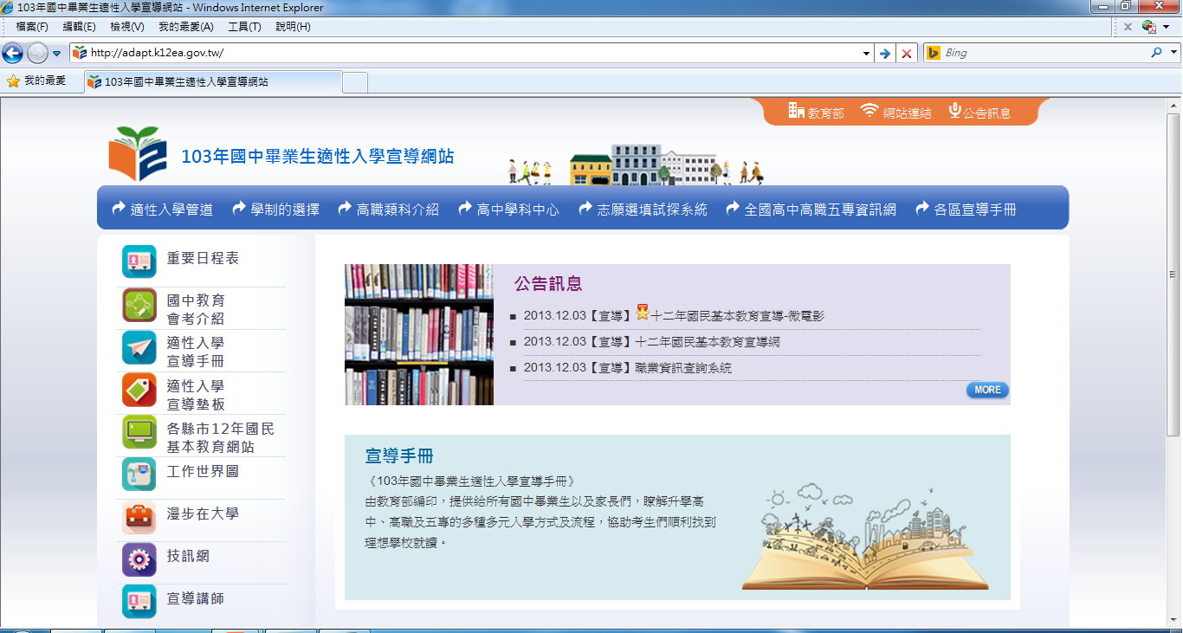
適性入學宣導網站
http://adapt.k12ea.gov.tw

Slide 89
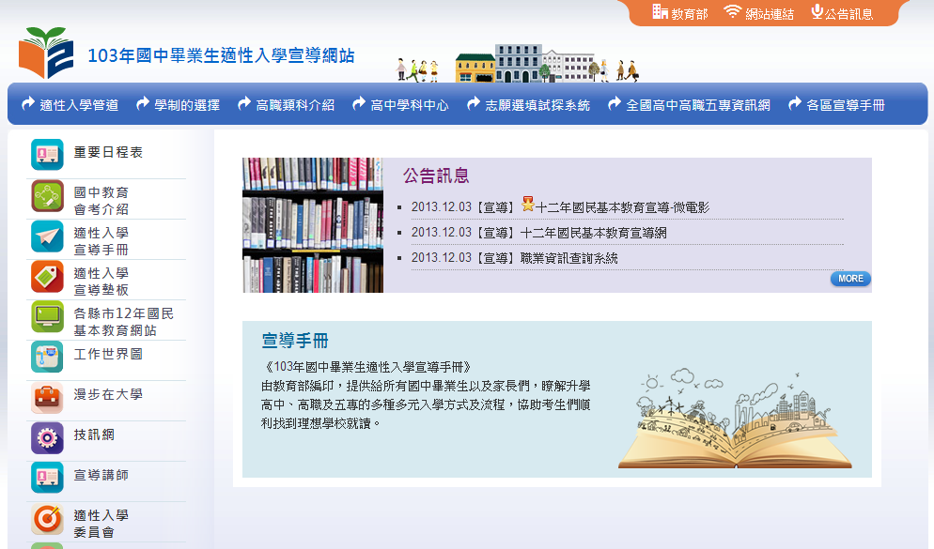
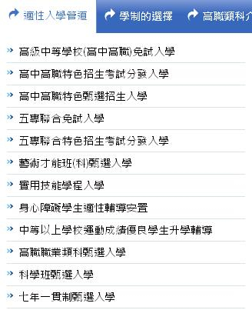

Slide 90
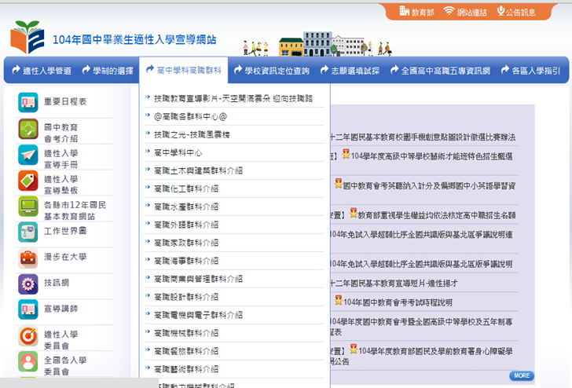

Slide 91
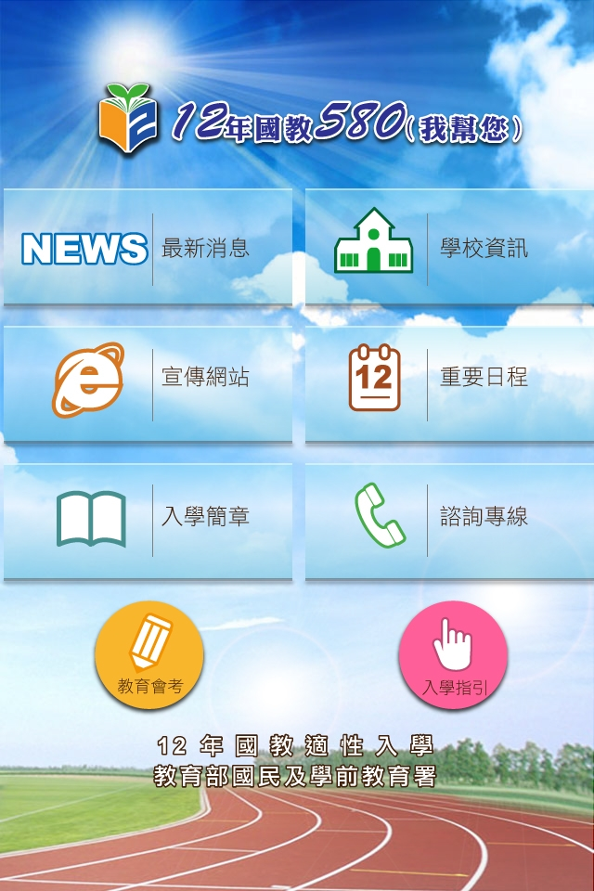
適性入學宣導網站手機版
手機版網站：適性入學管道 學制選擇
高職類科 國中教育會考介紹..
等等資料供流覽。
電子書：(各區宣導手冊、適性入學宣導手冊)。
公告訊息：及時訊息的公告及連結，最新訊息
的推播。
重要日程表：部定日程表、行事曆。
各校資料查核：選就學區、學制、各校資料。
就學區資料查詢:透過所在學區，選取查詢所
在就學區個校資訊。
連絡資料：(可以直接撥出電話、由使用者付
費)。
大部份資訊可離線作業使用，降低因網路訊號不良而造成使用者的觀感不佳。
在不收集個人資料下…推播 全體使用者將會
同時收到訊息。

Slide 92
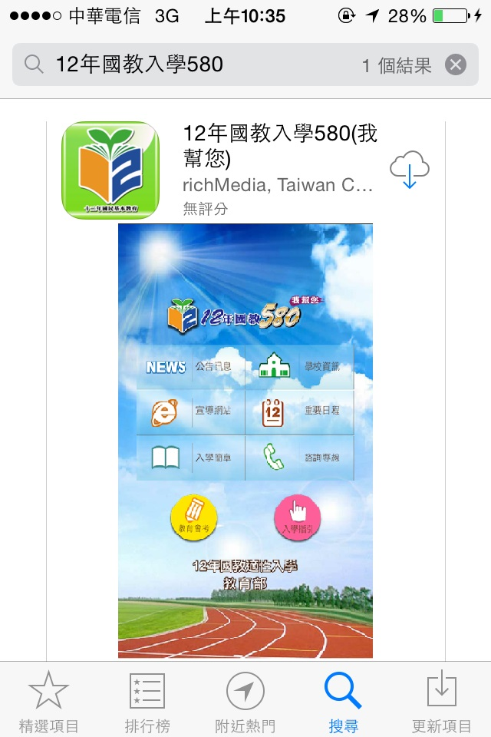
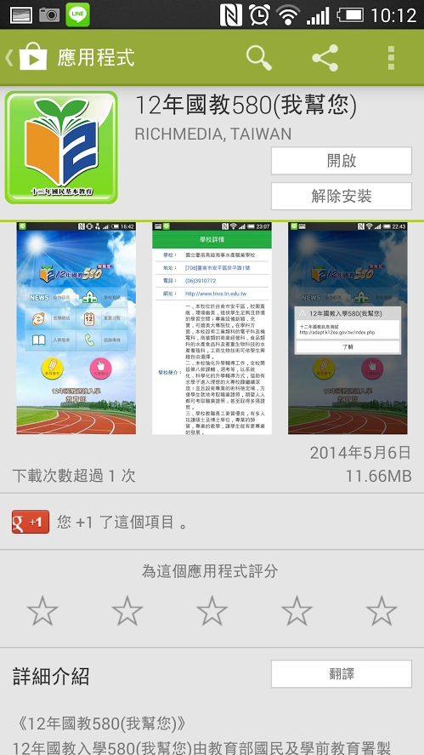

Slide 93


Slide 94
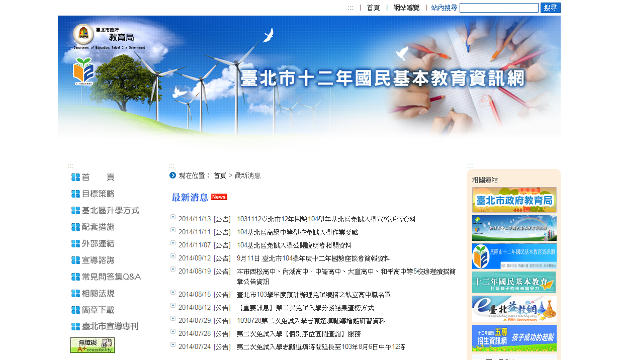
臺北市十二年國民基本教育資訊網 http://12basic.tp.edu.tw
臺北市12年國教諮詢電話：2766-8812

Slide 95
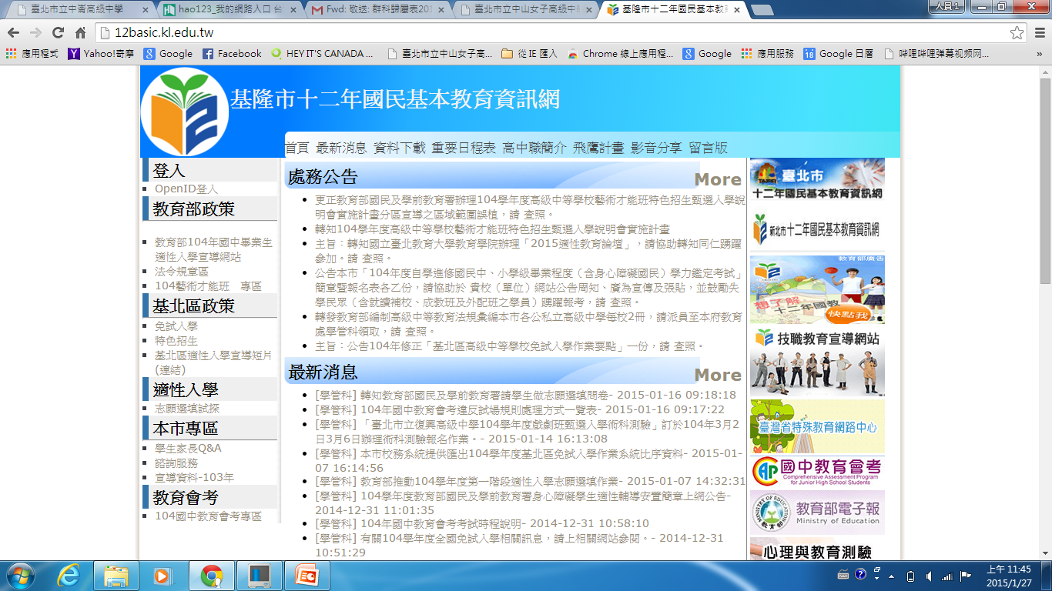
基隆市十二年國民基本教育資訊網 http://12basic.kl.edu.tw

Slide 96
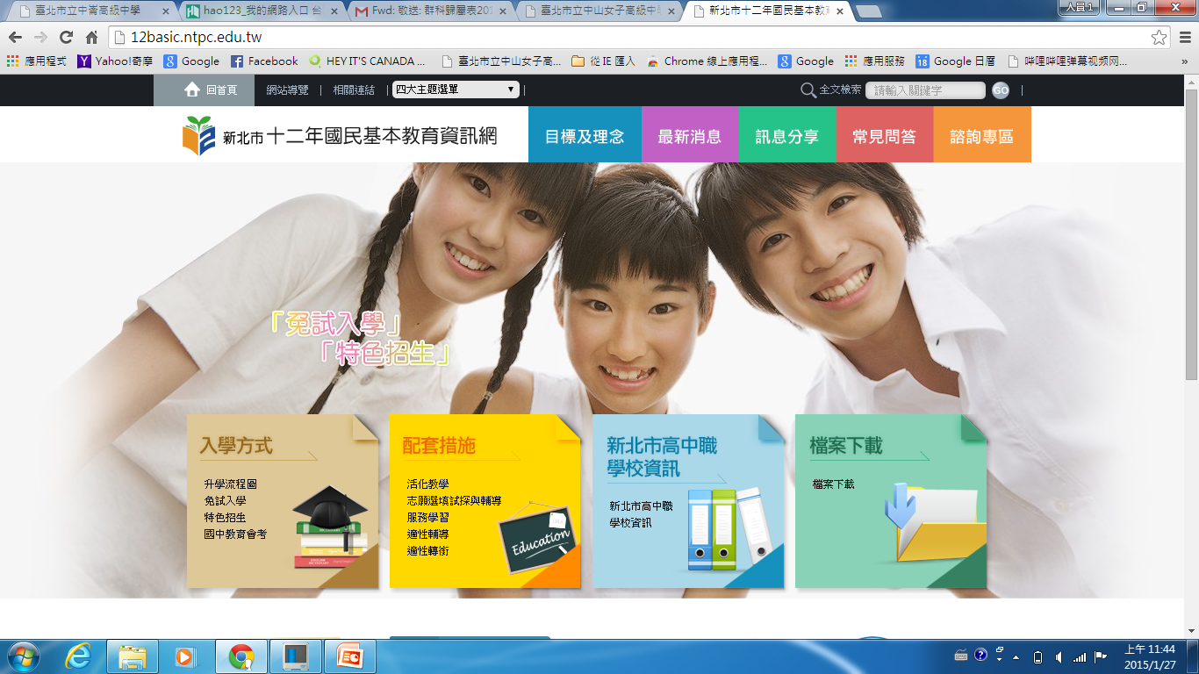
新北市十二年國民基本教育資訊網 http://12basic.ntpc.edu.tw

Slide 97
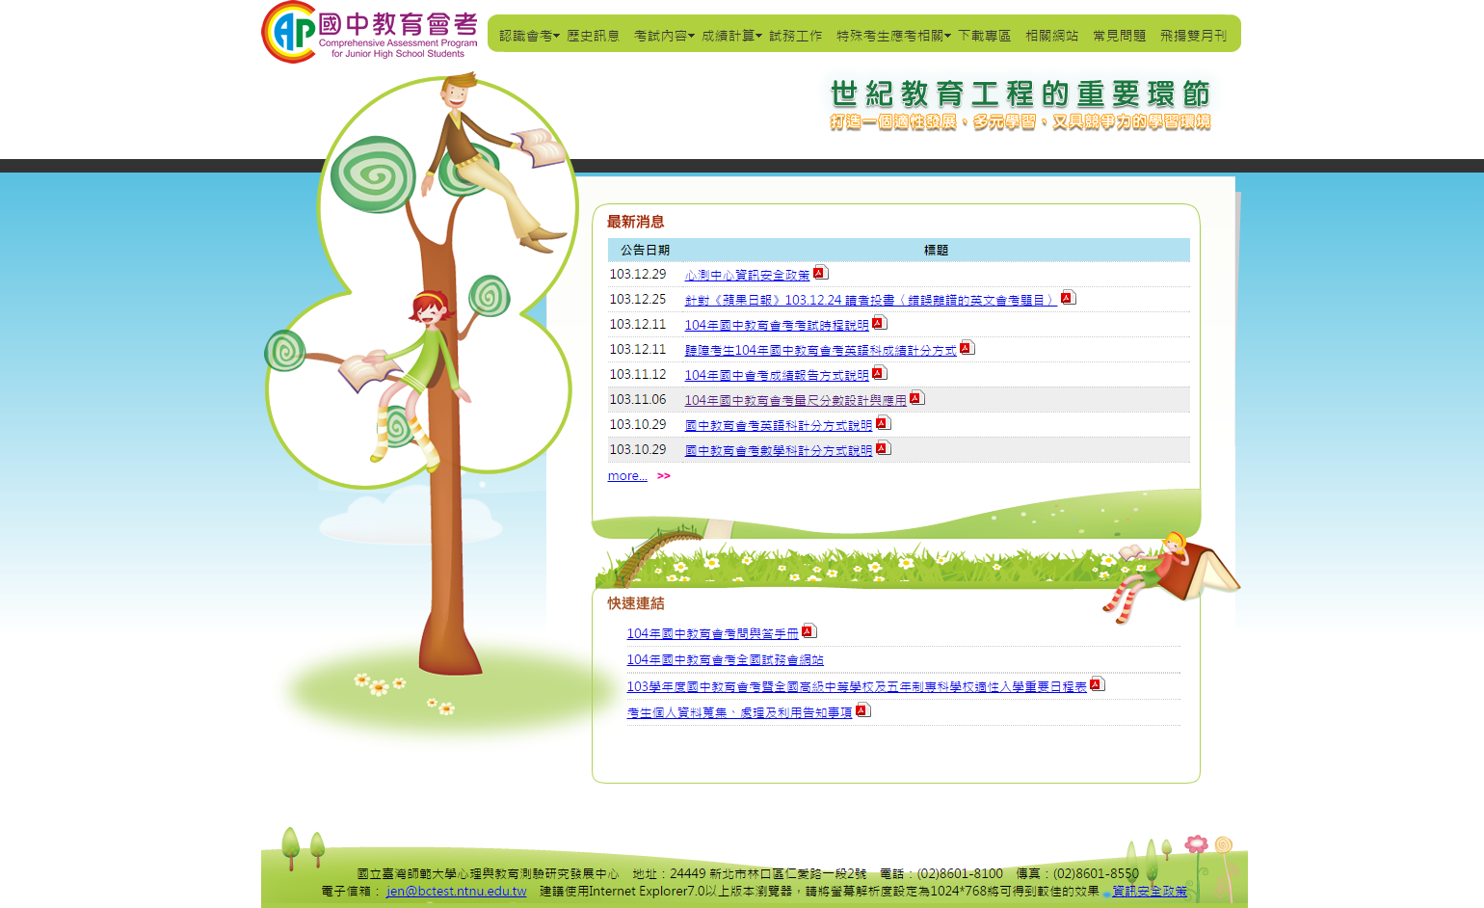
國中教育會考網站 http://cap.ntnu.edu.tw/

Slide 98
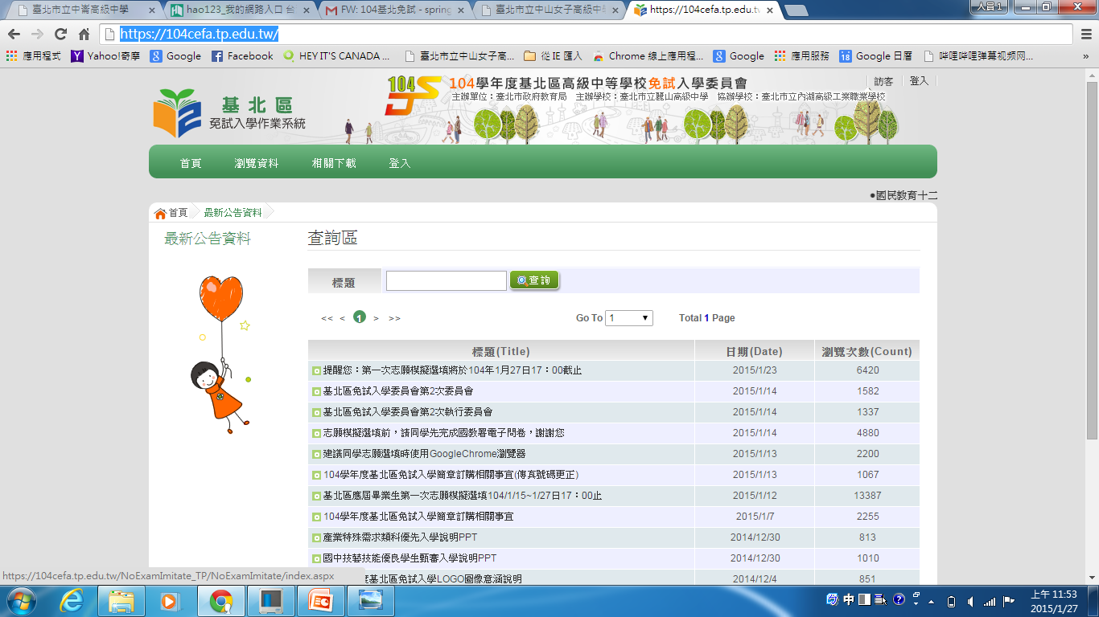
104年基北區免試入學網站 https://104cefa.tp.edu.tw/ http://104基北免試.tw

Slide 99
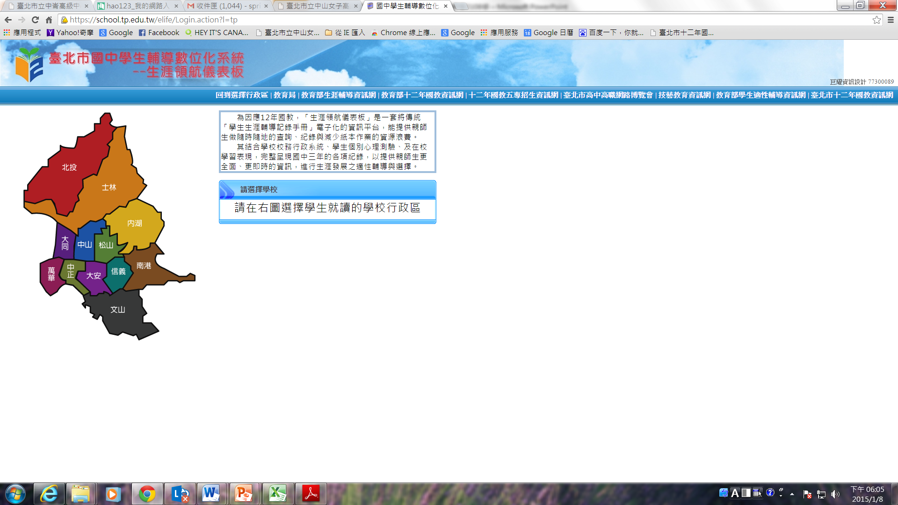
臺北市生涯領航儀表板網站 http://elife.tp.edu.tw

Slide 100

臺北市高中高職網路博覽會網站 http://expo.tp.edu.tw
臺北市104年度高中職博覽會
104年4月12日（日）花博爭豔館

Slide 101
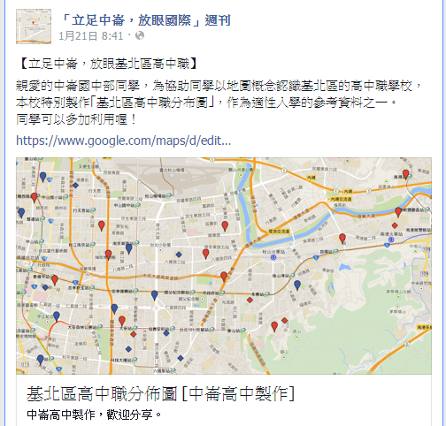

Slide 102
結語

Slide 103
結語 1/3
入學方式的改變帶動教與學的改變，教與學的改變才是王道
校長辦學理念的轉變
行政優質精進的轉變
教師教學方式的轉變
學生均衡學習的轉變
家長觀念的改變
Notes:
強調概念: 以學生為主體思考入學問題
分眾定位: 學科 群科 職業類科 特殊班別(如技藝班)與學程 差異化教學不是主要焦點
聽眾最想知道的四個主題: 學生來源 教師如何教 學生如何學 學生未來進路
103

Slide 104

結語 2/3
所有人生下來都是天才，可是如果你用爬樹的能力來幫一隻魚打分數，那它將花上一生的時間認為自己是個笨蛋─愛因斯坦
在分分計較的升學制度下，很多學生花了 90% 的力氣和時間，去做他只能達到 10% 效果的事—佚名

Slide 105
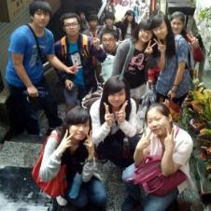
結語 3/3
教育最重要的是提供選擇，並讓他們知道「自己可以成為改變世界的那個人」(be the change you wish to see in the world)。要賦予孩子改變的能力，重要的是讓孩子看到改變、並相信他們能夠改變這個世界。--印度河濱學校(riverside school)校長吉蘭‧貝兒‧瑟吉(Kiran Bir Sethi)
優質的高中教育，讓每個孩子 適性揚才，在他安身立命場域 中，個個成為「達人」。

Slide 106

主題活動內容試閱

Slide 107


敬請指教
謝 謝

Slide 108
附、宣導結果評估
請就以下說明，舉手表示認同度：
1.同意； 2.尚可； 3.不同意。
一、我對國中教育會考重要事項已瞭解。
二、我對本區104年入學管道種類及相關作業已瞭解。
三、我對本區高職、五專群科有進一步的了解。
四、我對於如何協助孩子未來入學準備已有方向。
五、我知道本區及本校入學方式諮詢專線及 十二年國教專屬網站(頁)。
六、經由這次宣導，我對十二年國民基本教育 有更進一步的了解。

Slide 109
附、宣導結果評估

Slide 110
附、宣導結果評估

Slide 111
附、宣導結果評估

